Slide 1
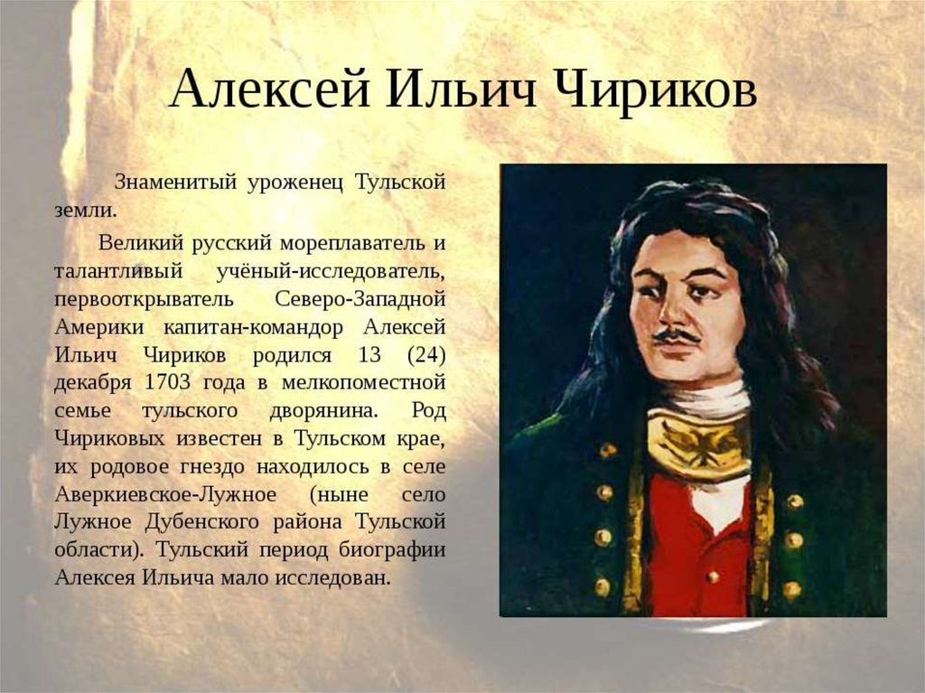
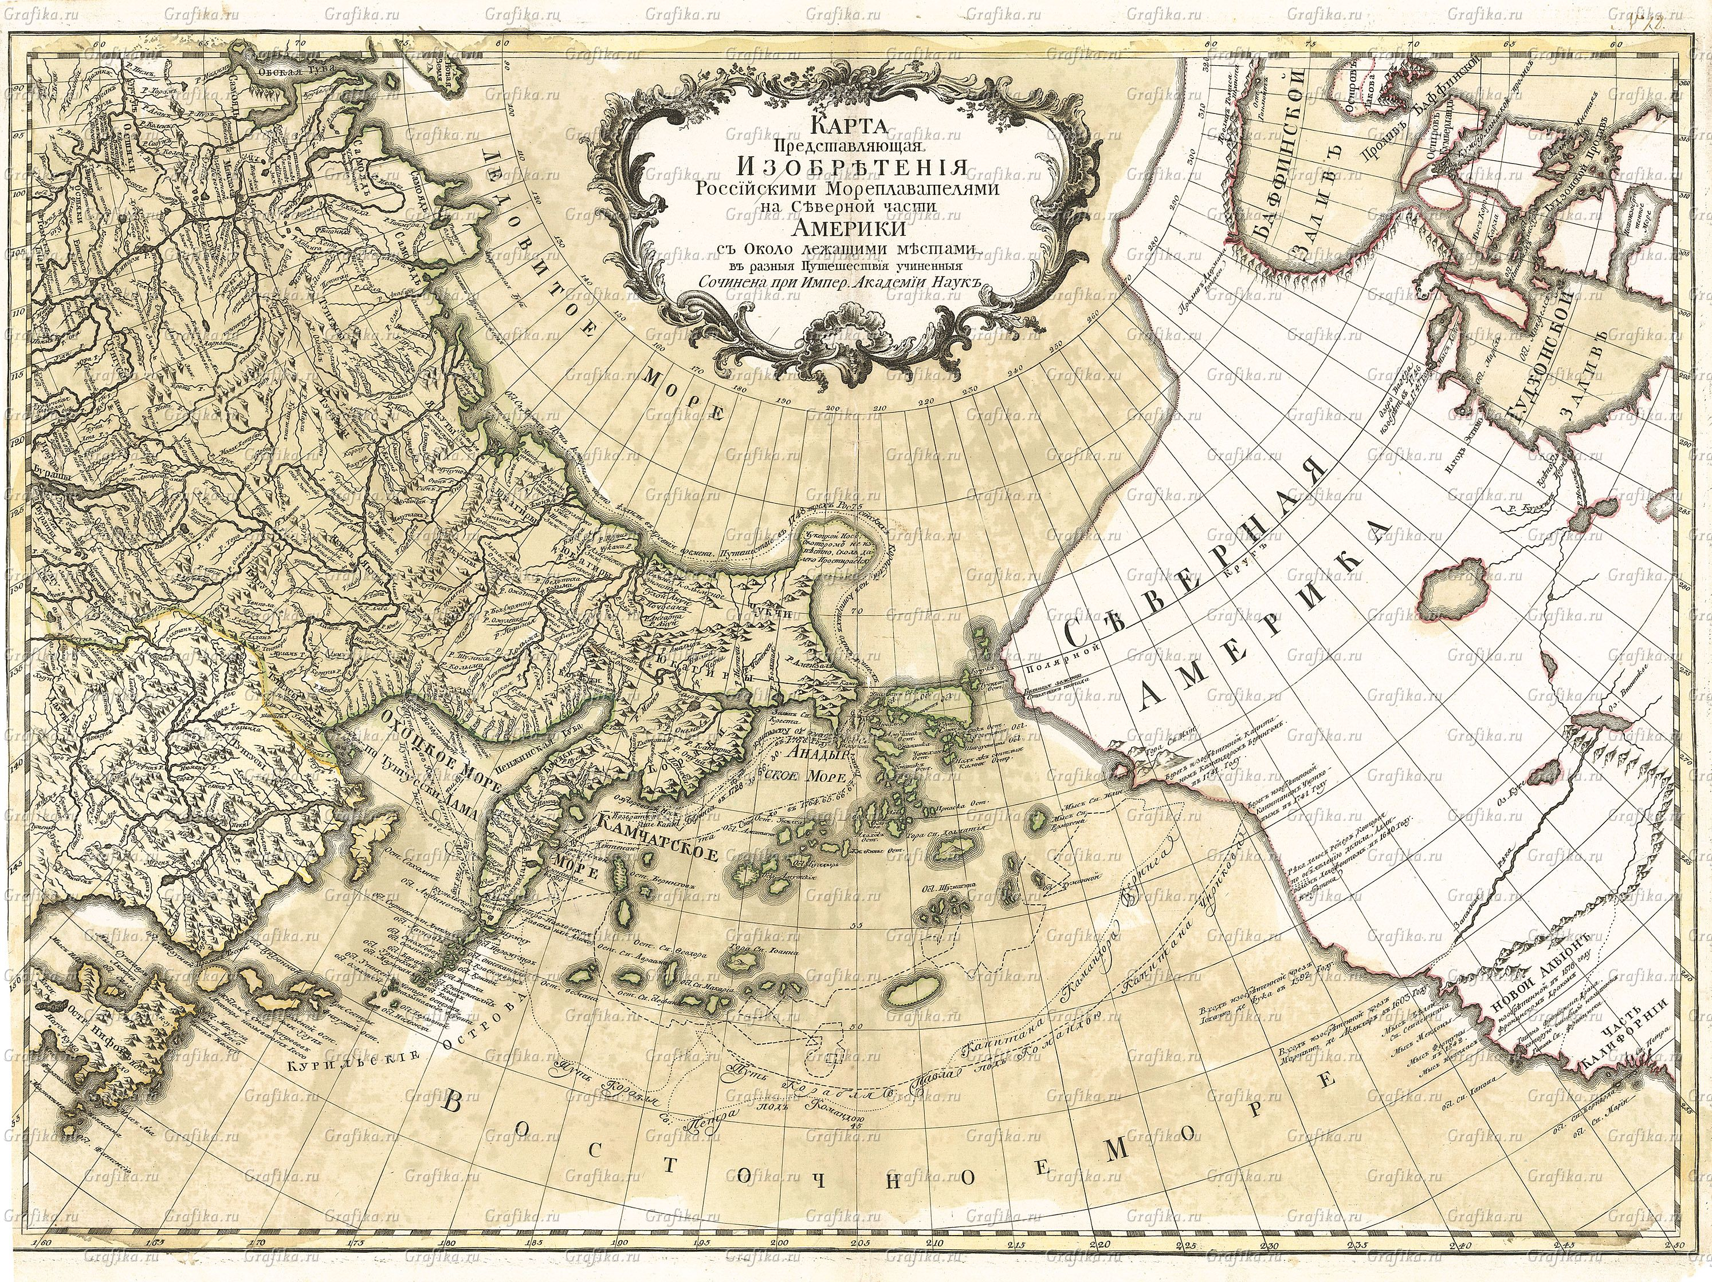
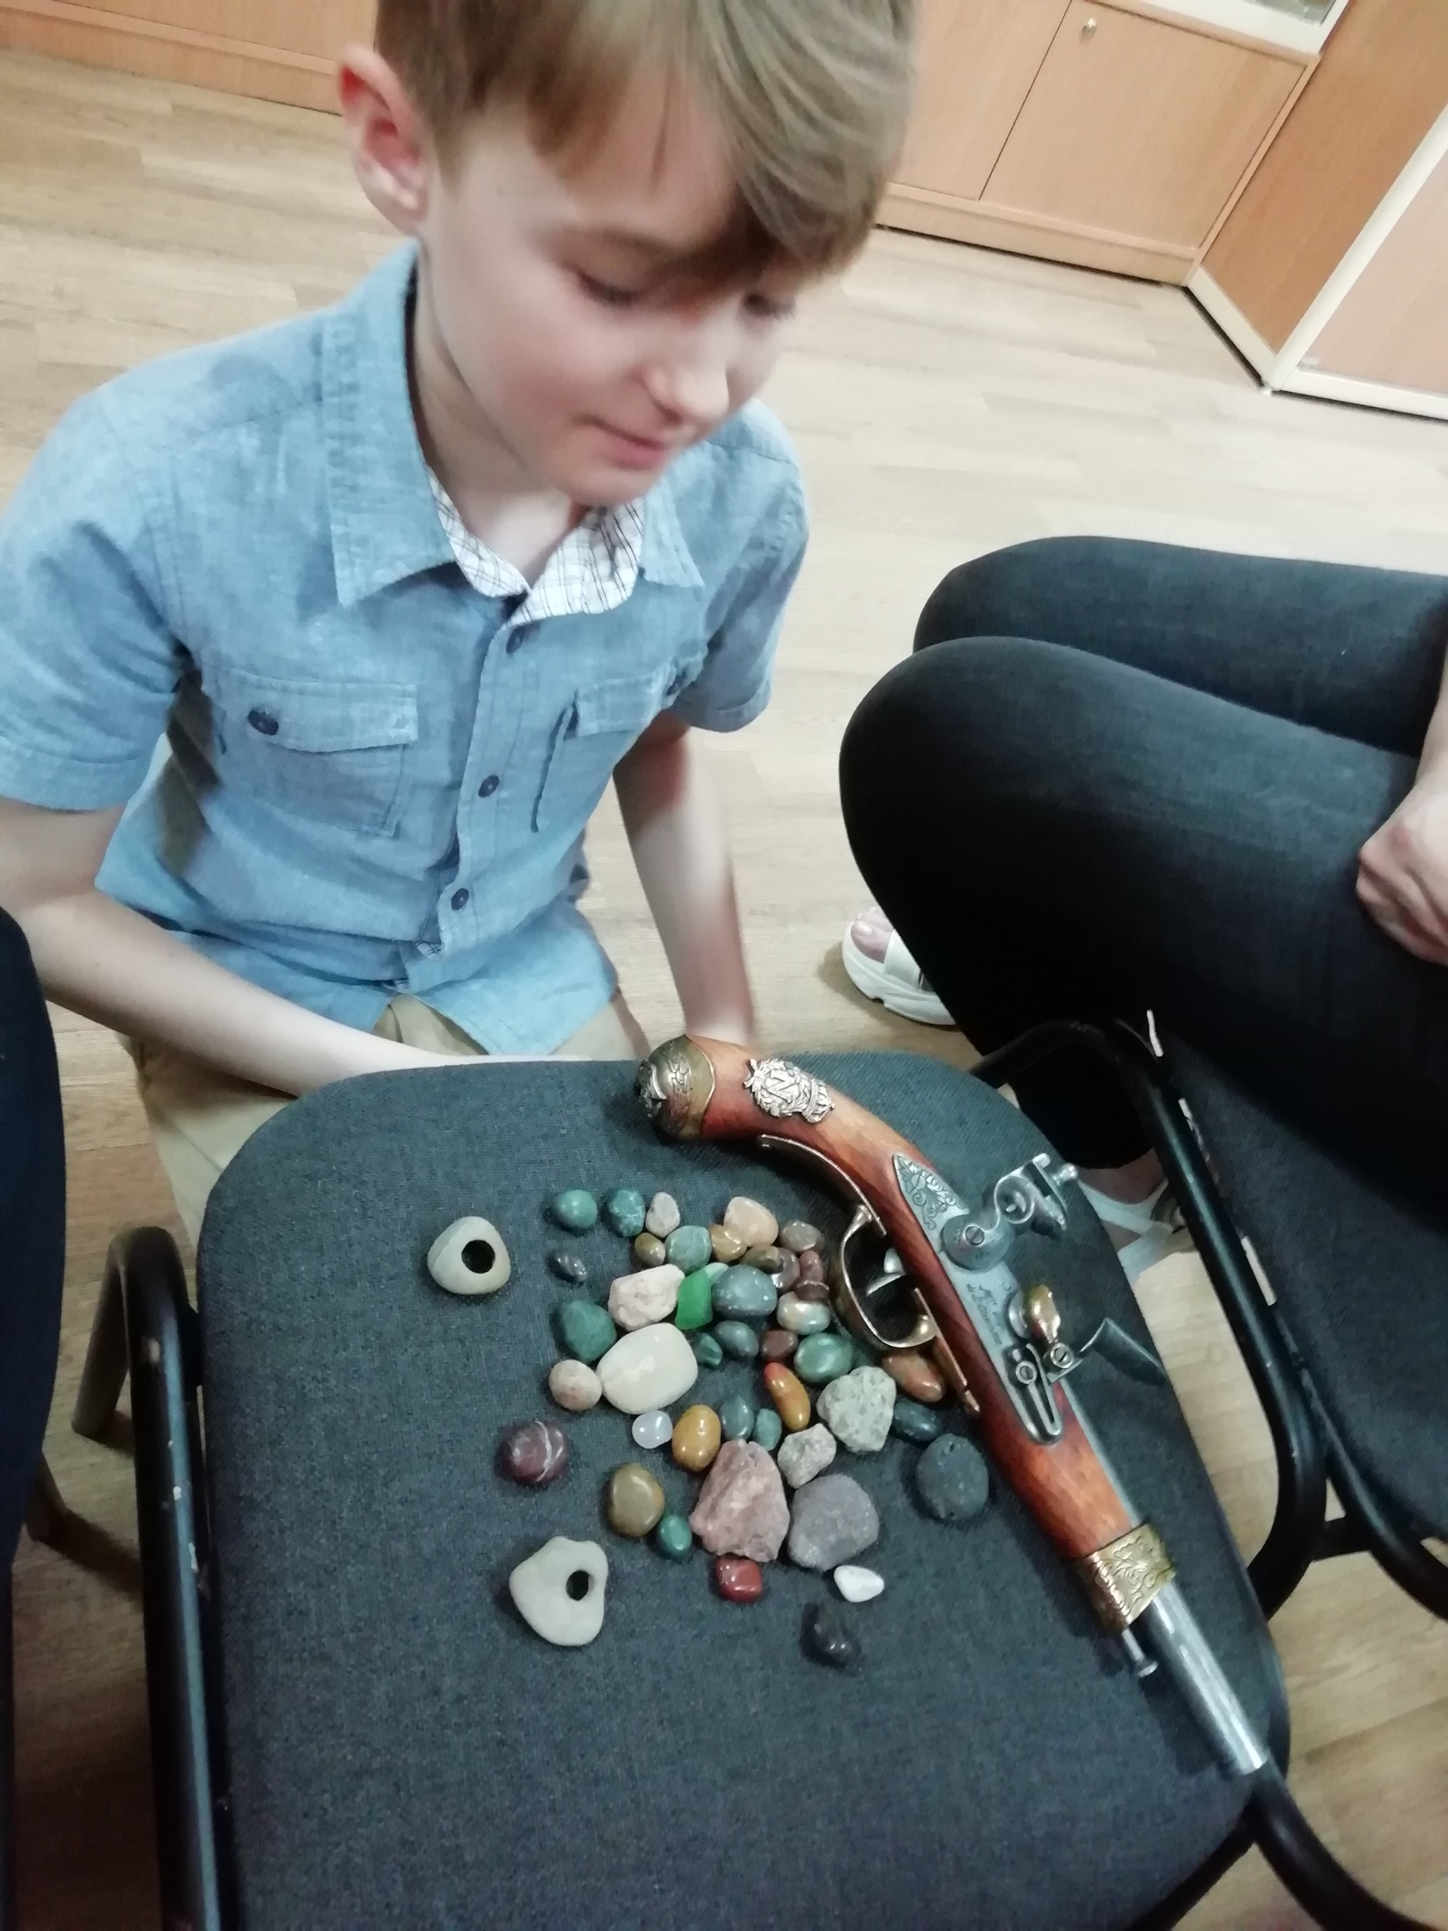
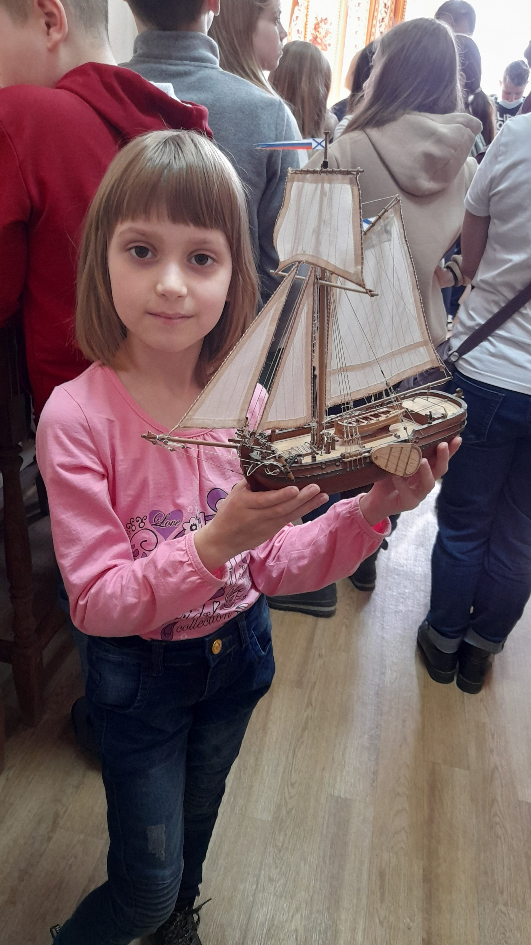
Память об Алексее Ильиче Чирикове и Литературный музей Е.Н. Чирикова в Нижнем Новгороде

Slide 2
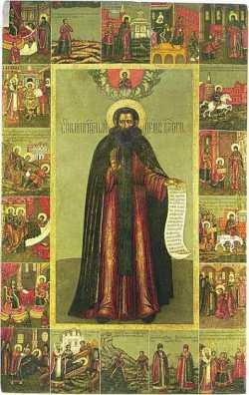
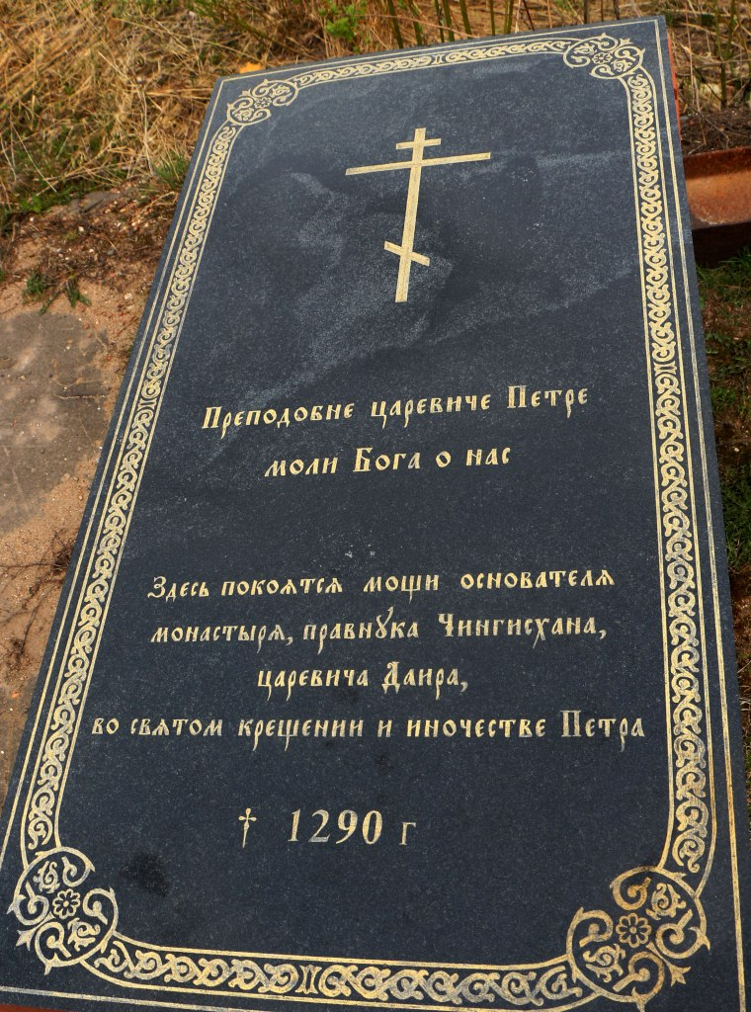
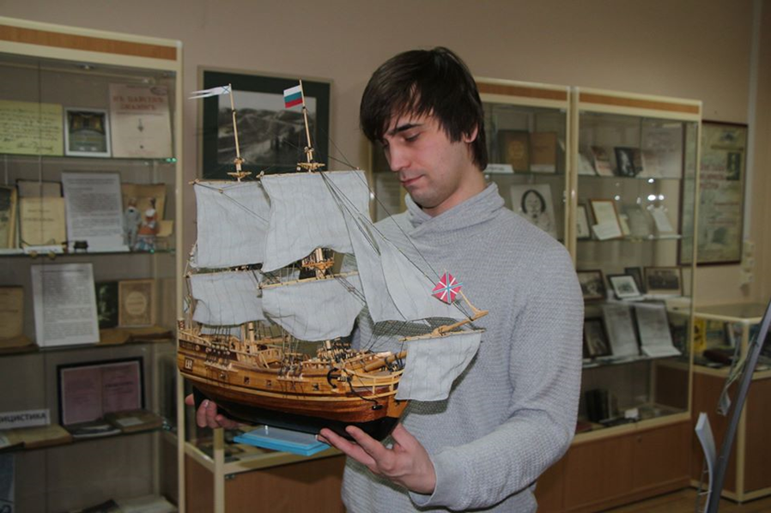
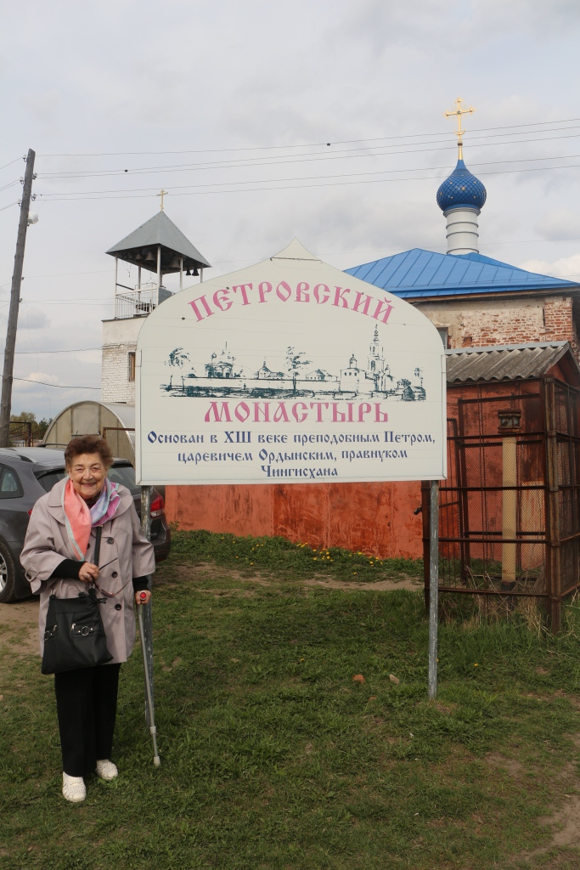
История рода Чириковых от Преподобного Петра Царевича Ордынского до наших дней
Алексей Чириков с моделью пакетбота «Святой Павел»
Соборная икона основателя рода Чириковых Преподобного Петра Царевича Ордынского
В.Г. Чирикова в Петровском монастыре Ростова Великого (2014)

Slide 3
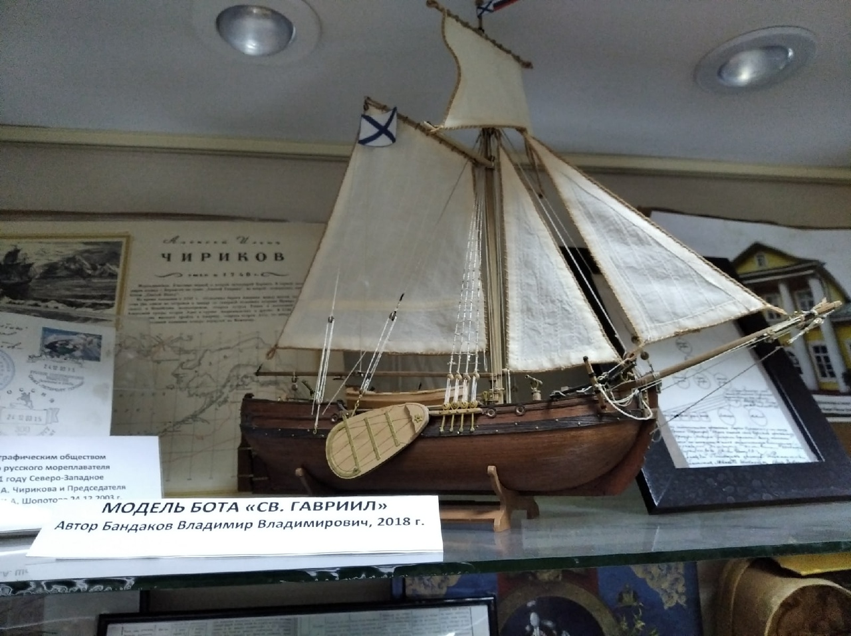
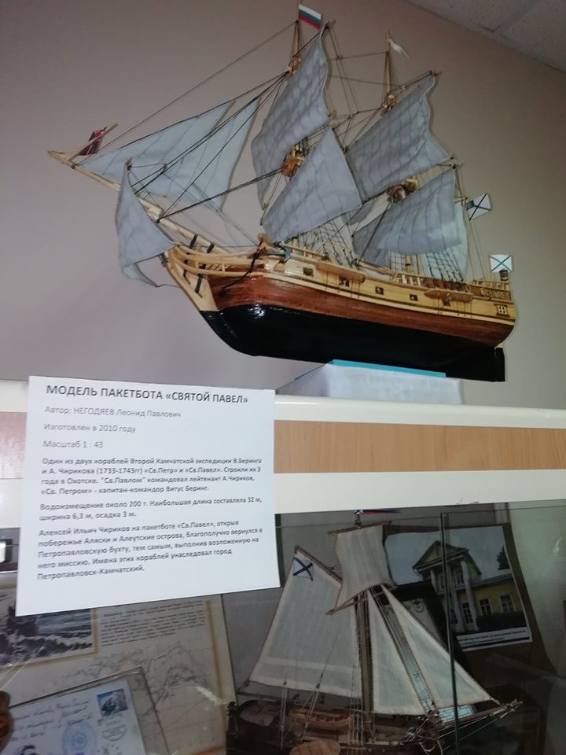
Экспозиция об Алексее Ильиче Чирикове в Литературном музее Е.Н. Чирикова

Slide 4

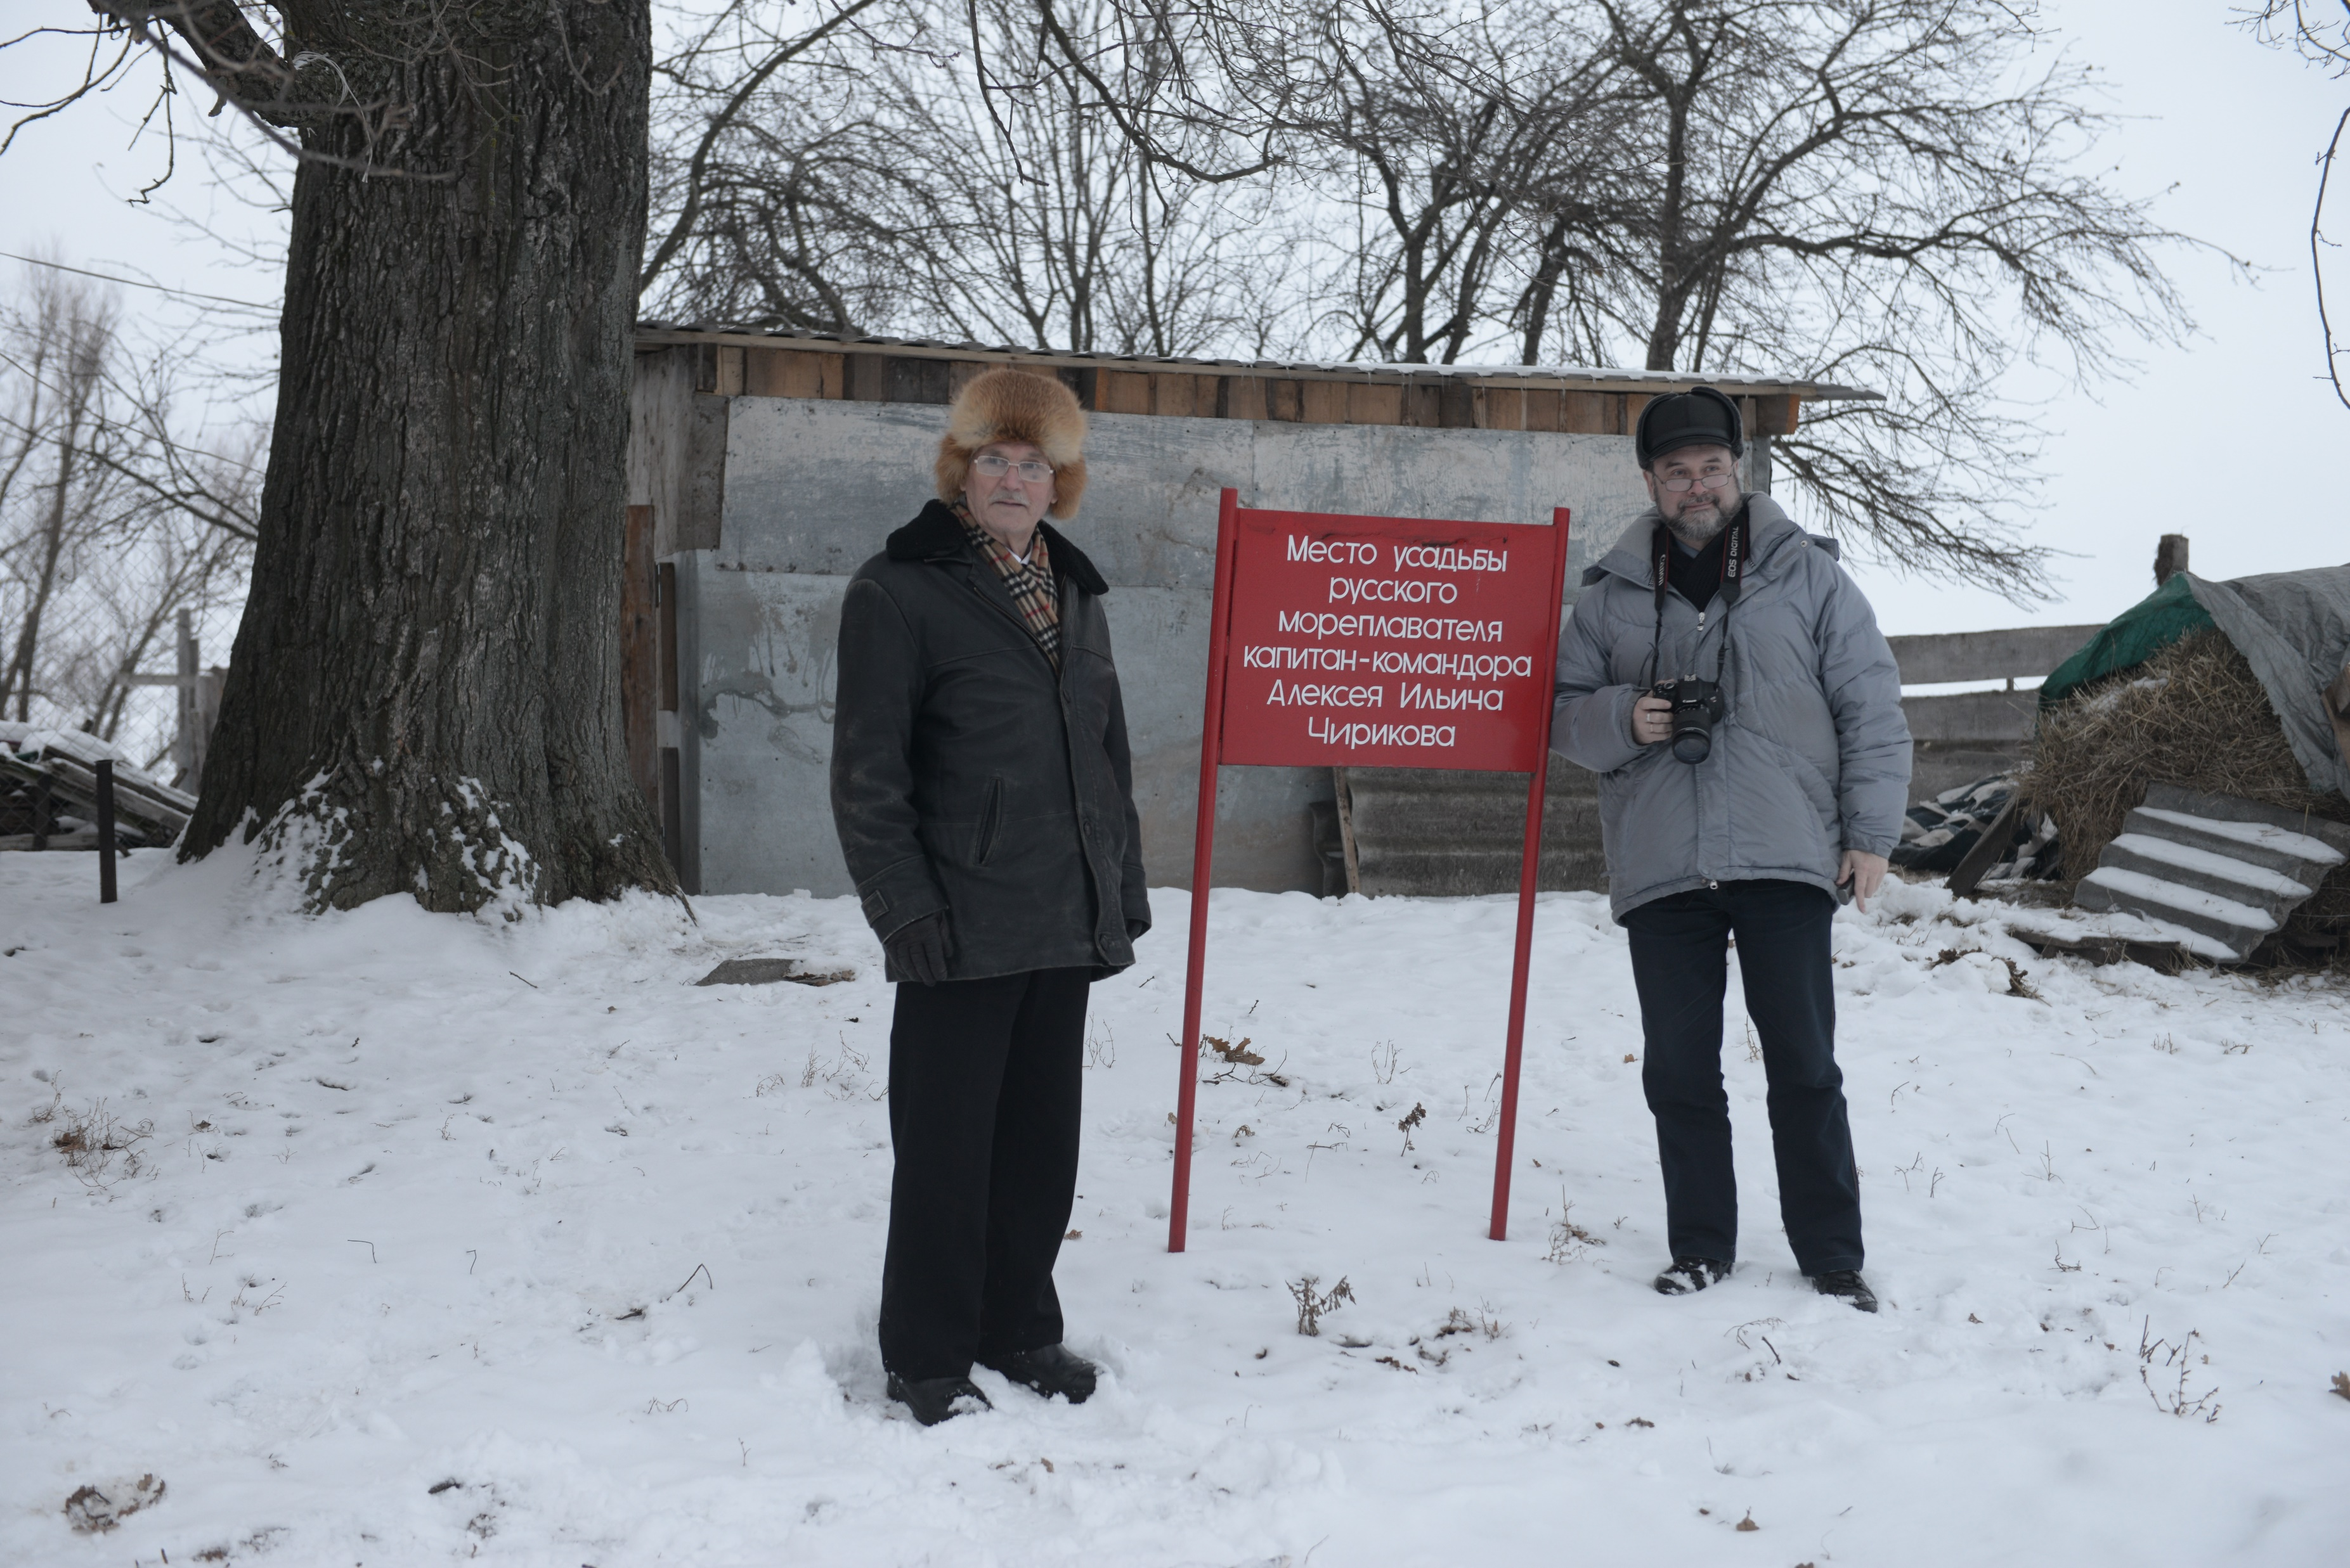
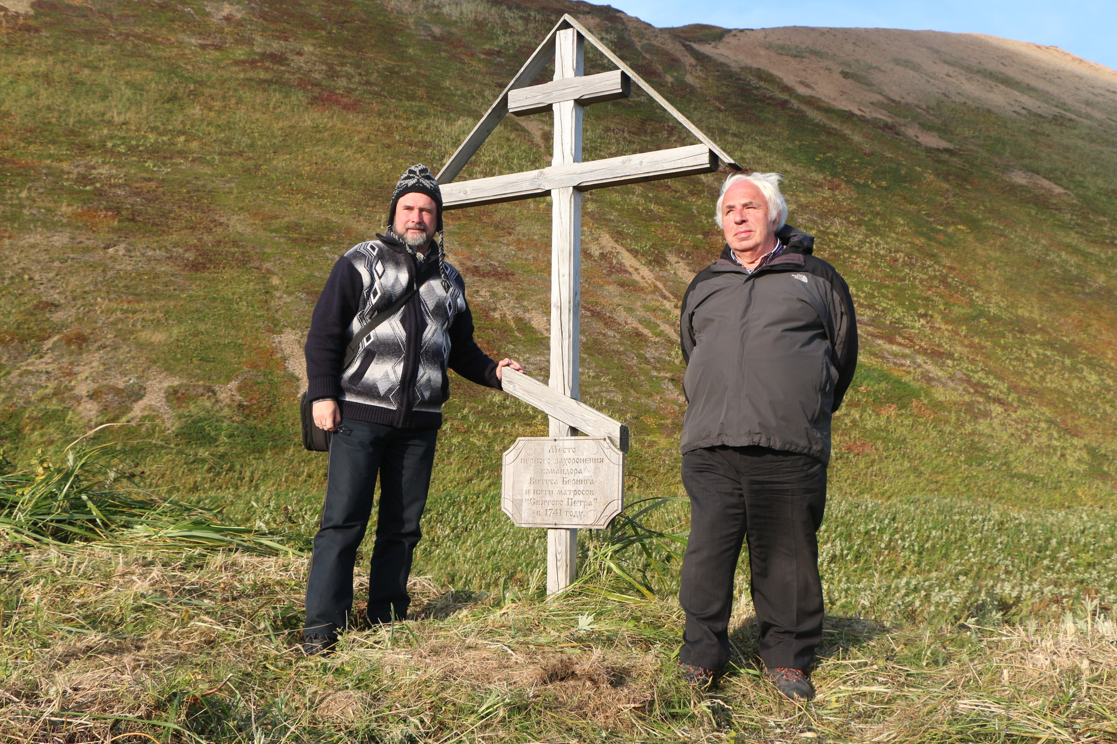
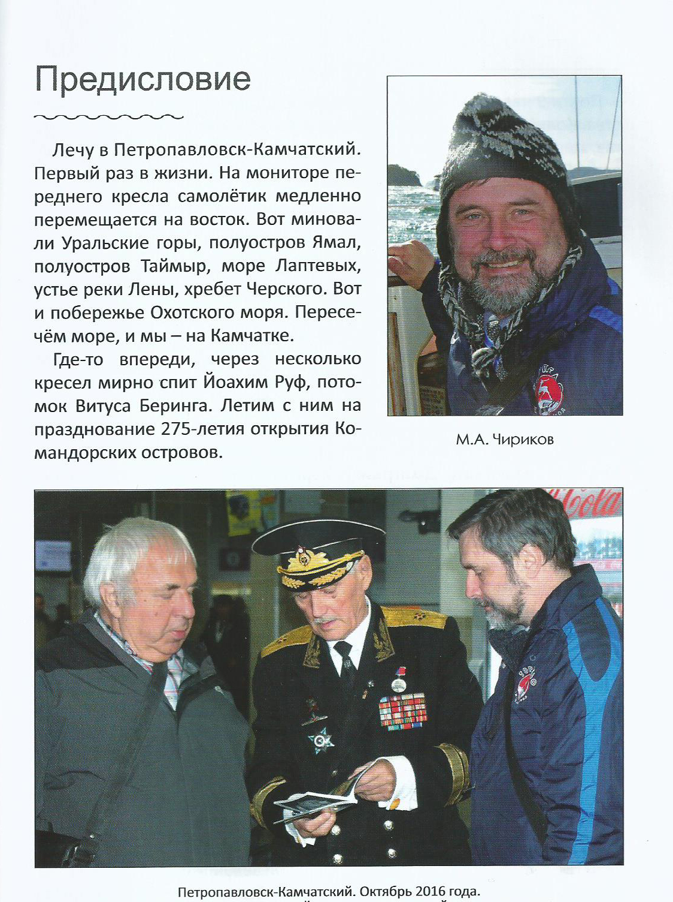
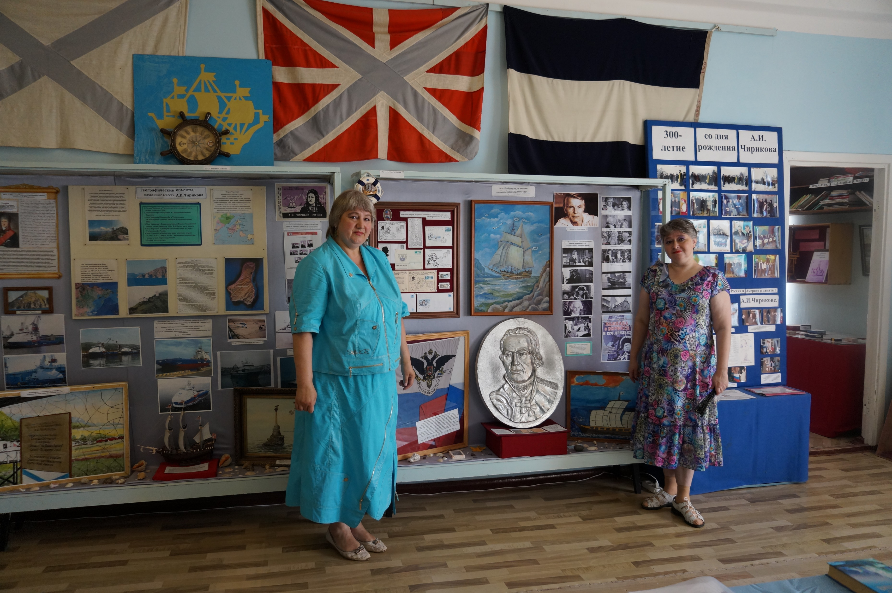

Пополнение коллекции и сбор информации об А.И. Чирикове

Slide 5

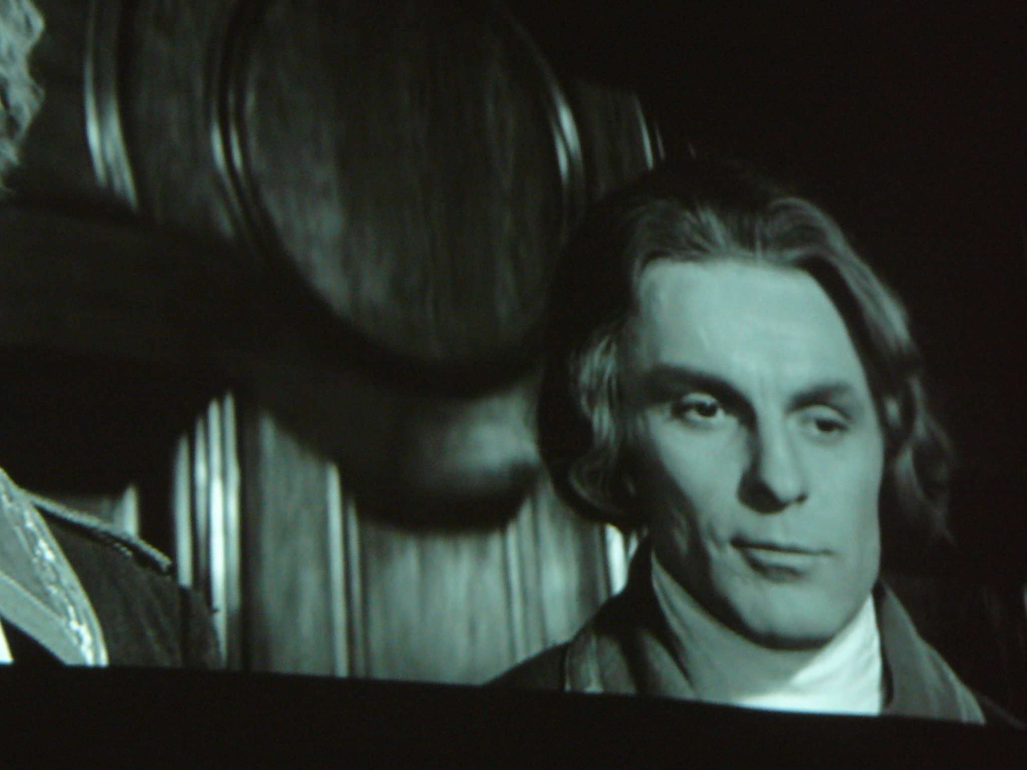
Первое знакомство с Витусом Берингом и Алексеем Чириковым

Slide 6
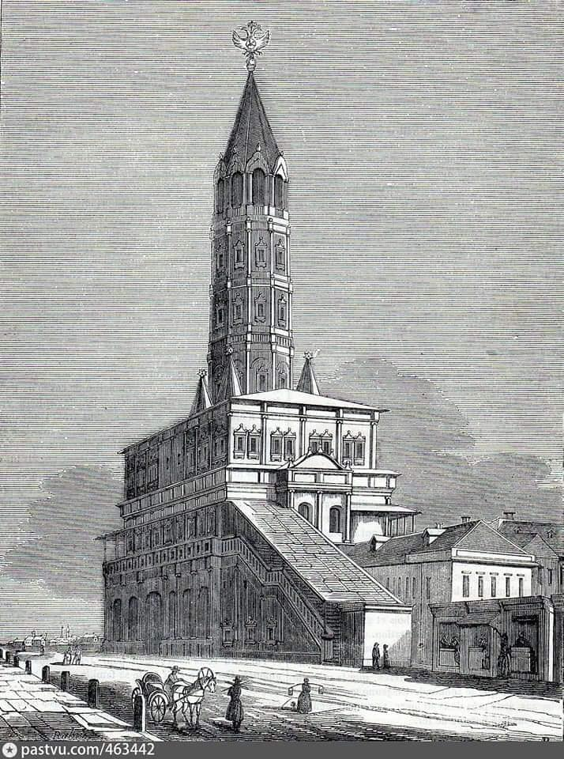
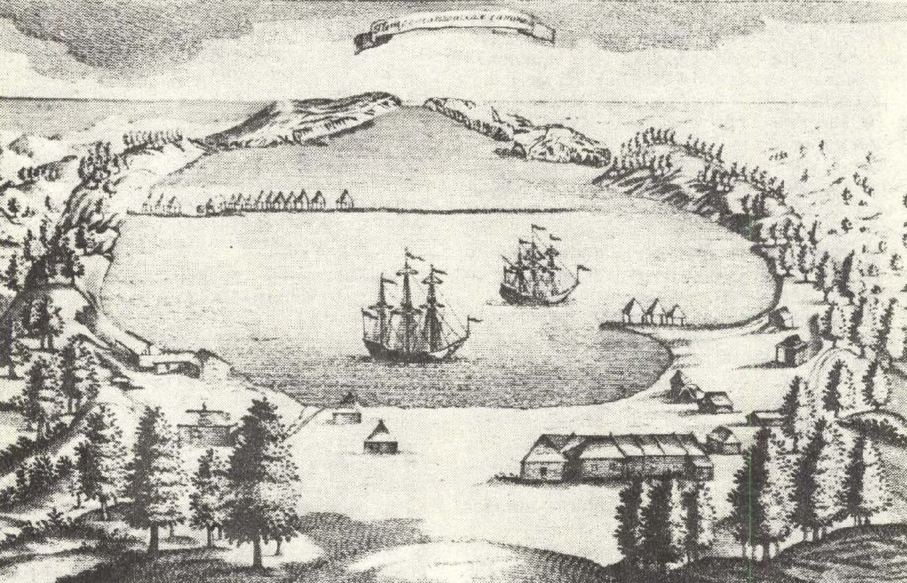
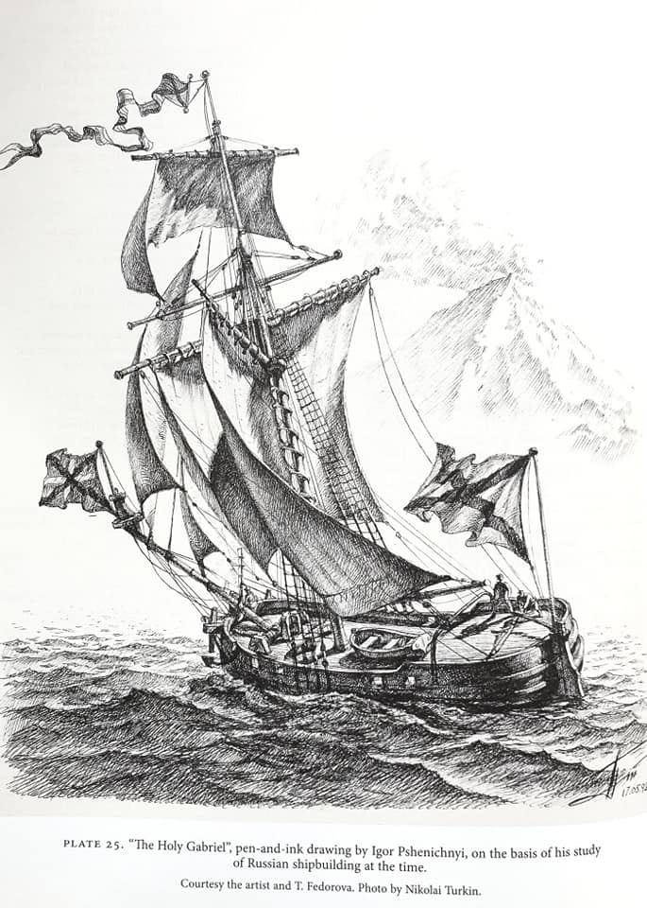
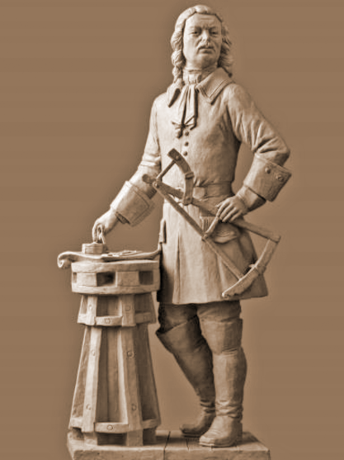
Рассказы о первой Навигацкой школе и истории флота России

Slide 7
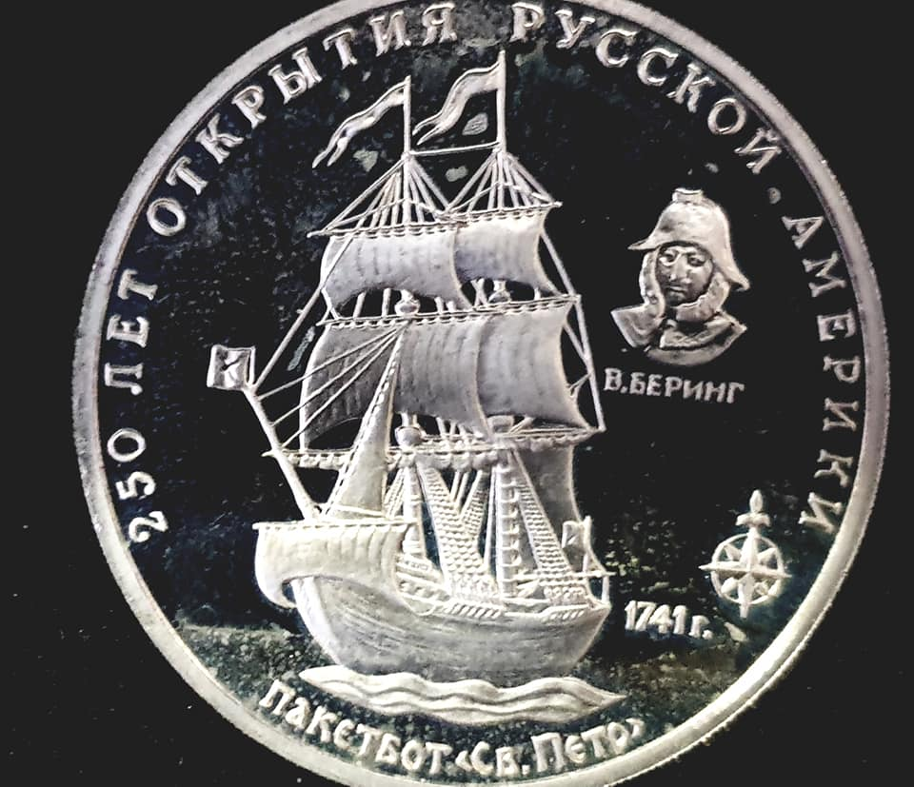
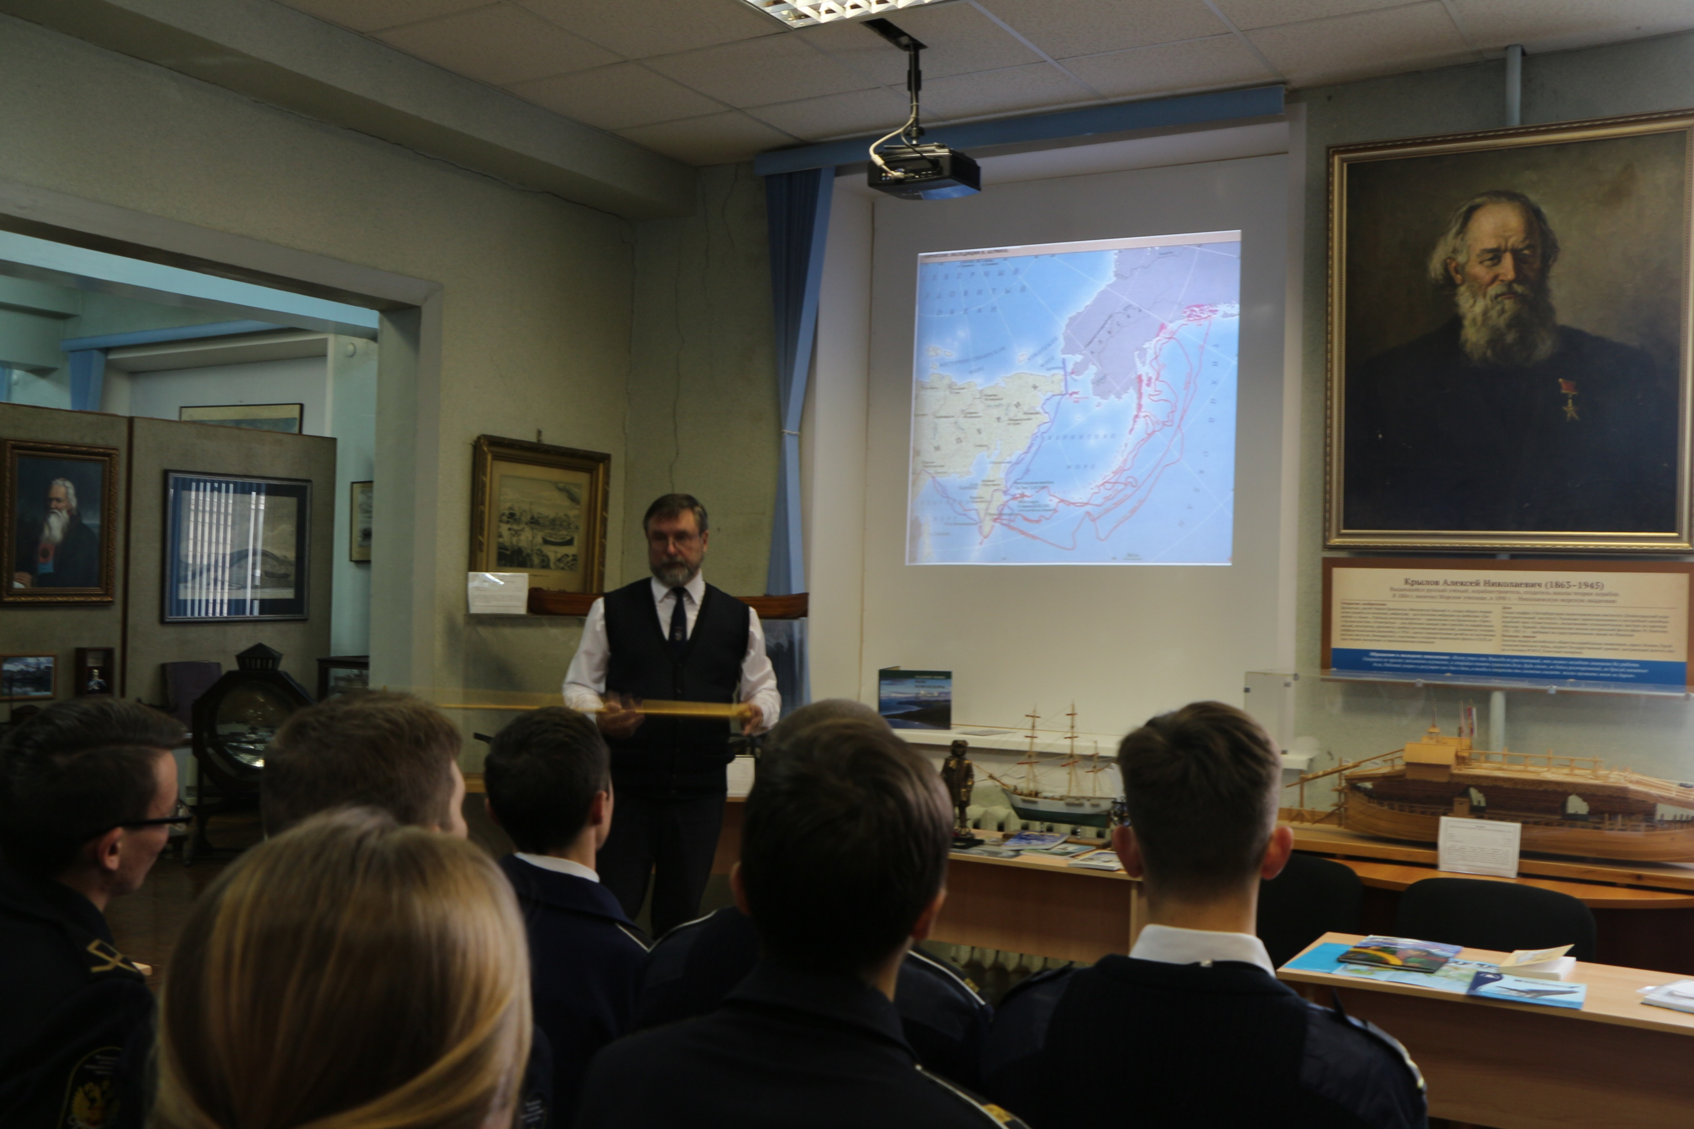
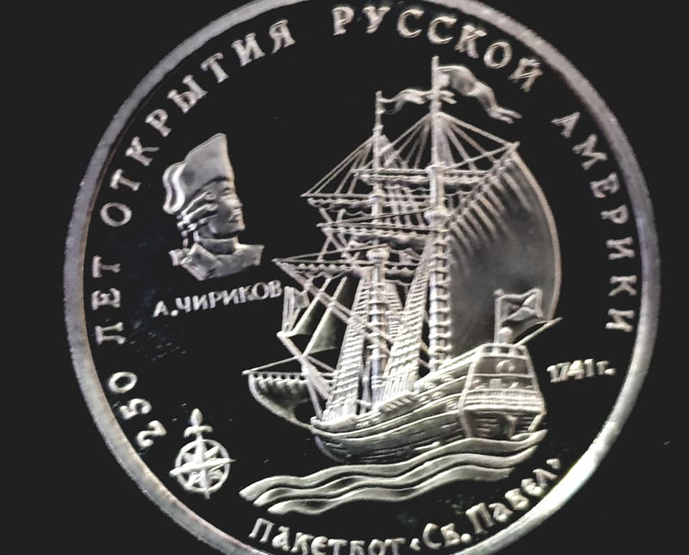
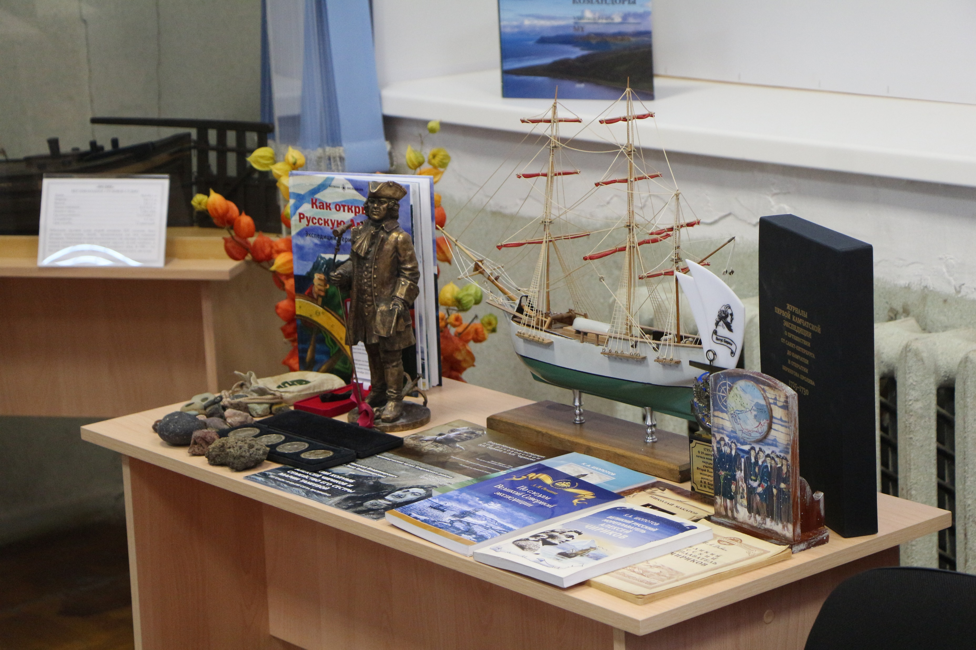
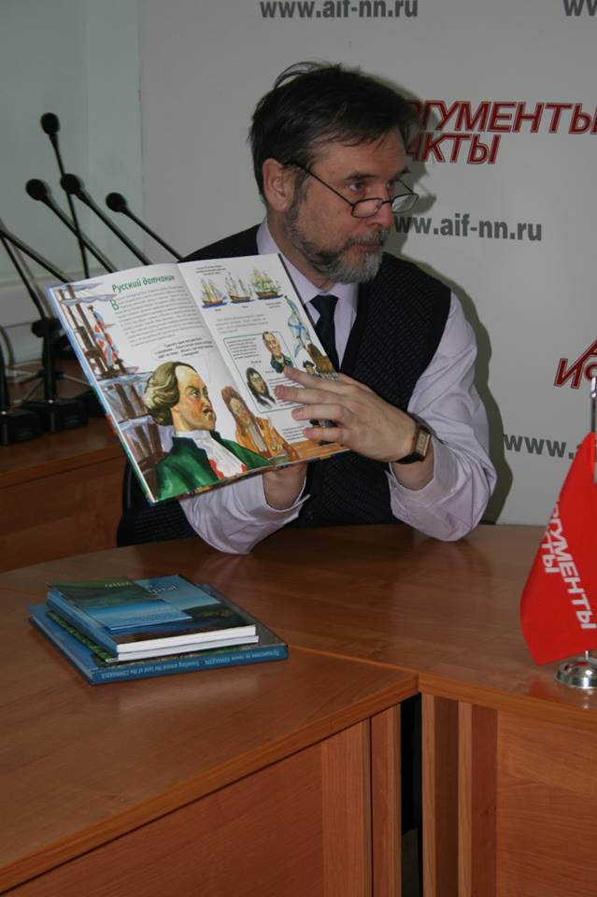
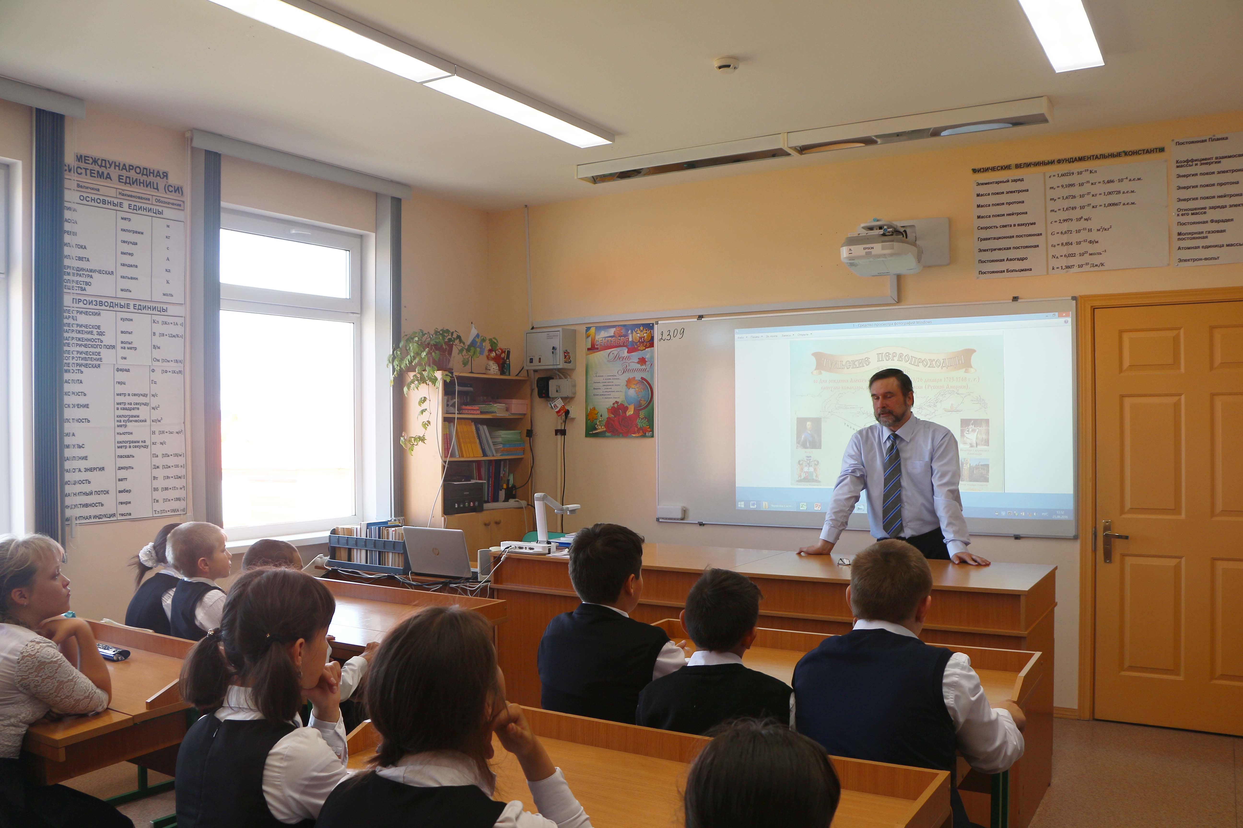
Тематические встречи с детьми и молодежью об истории Камчатских экспедиций в Литературном музее Е.Н. Чирикова, школах и музее речного флота Водной Академии

Slide 8
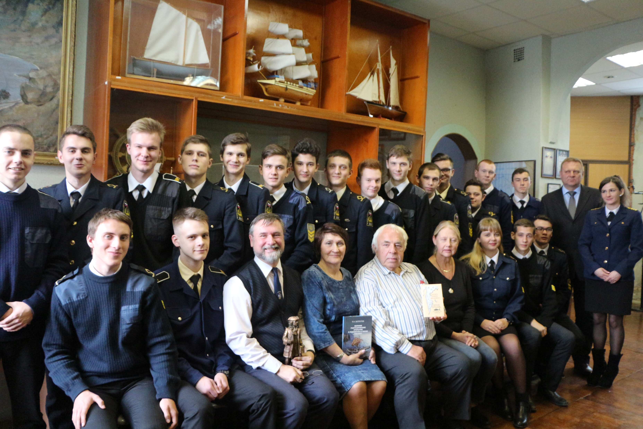
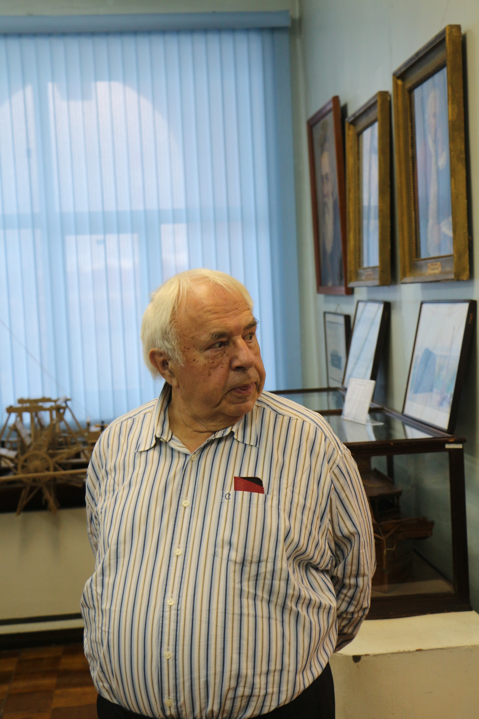
Творческие командировки и встречи именитых гостей
У нас в гостях потомок Витуса Беринга Йоахим Руф из Германии

Slide 9
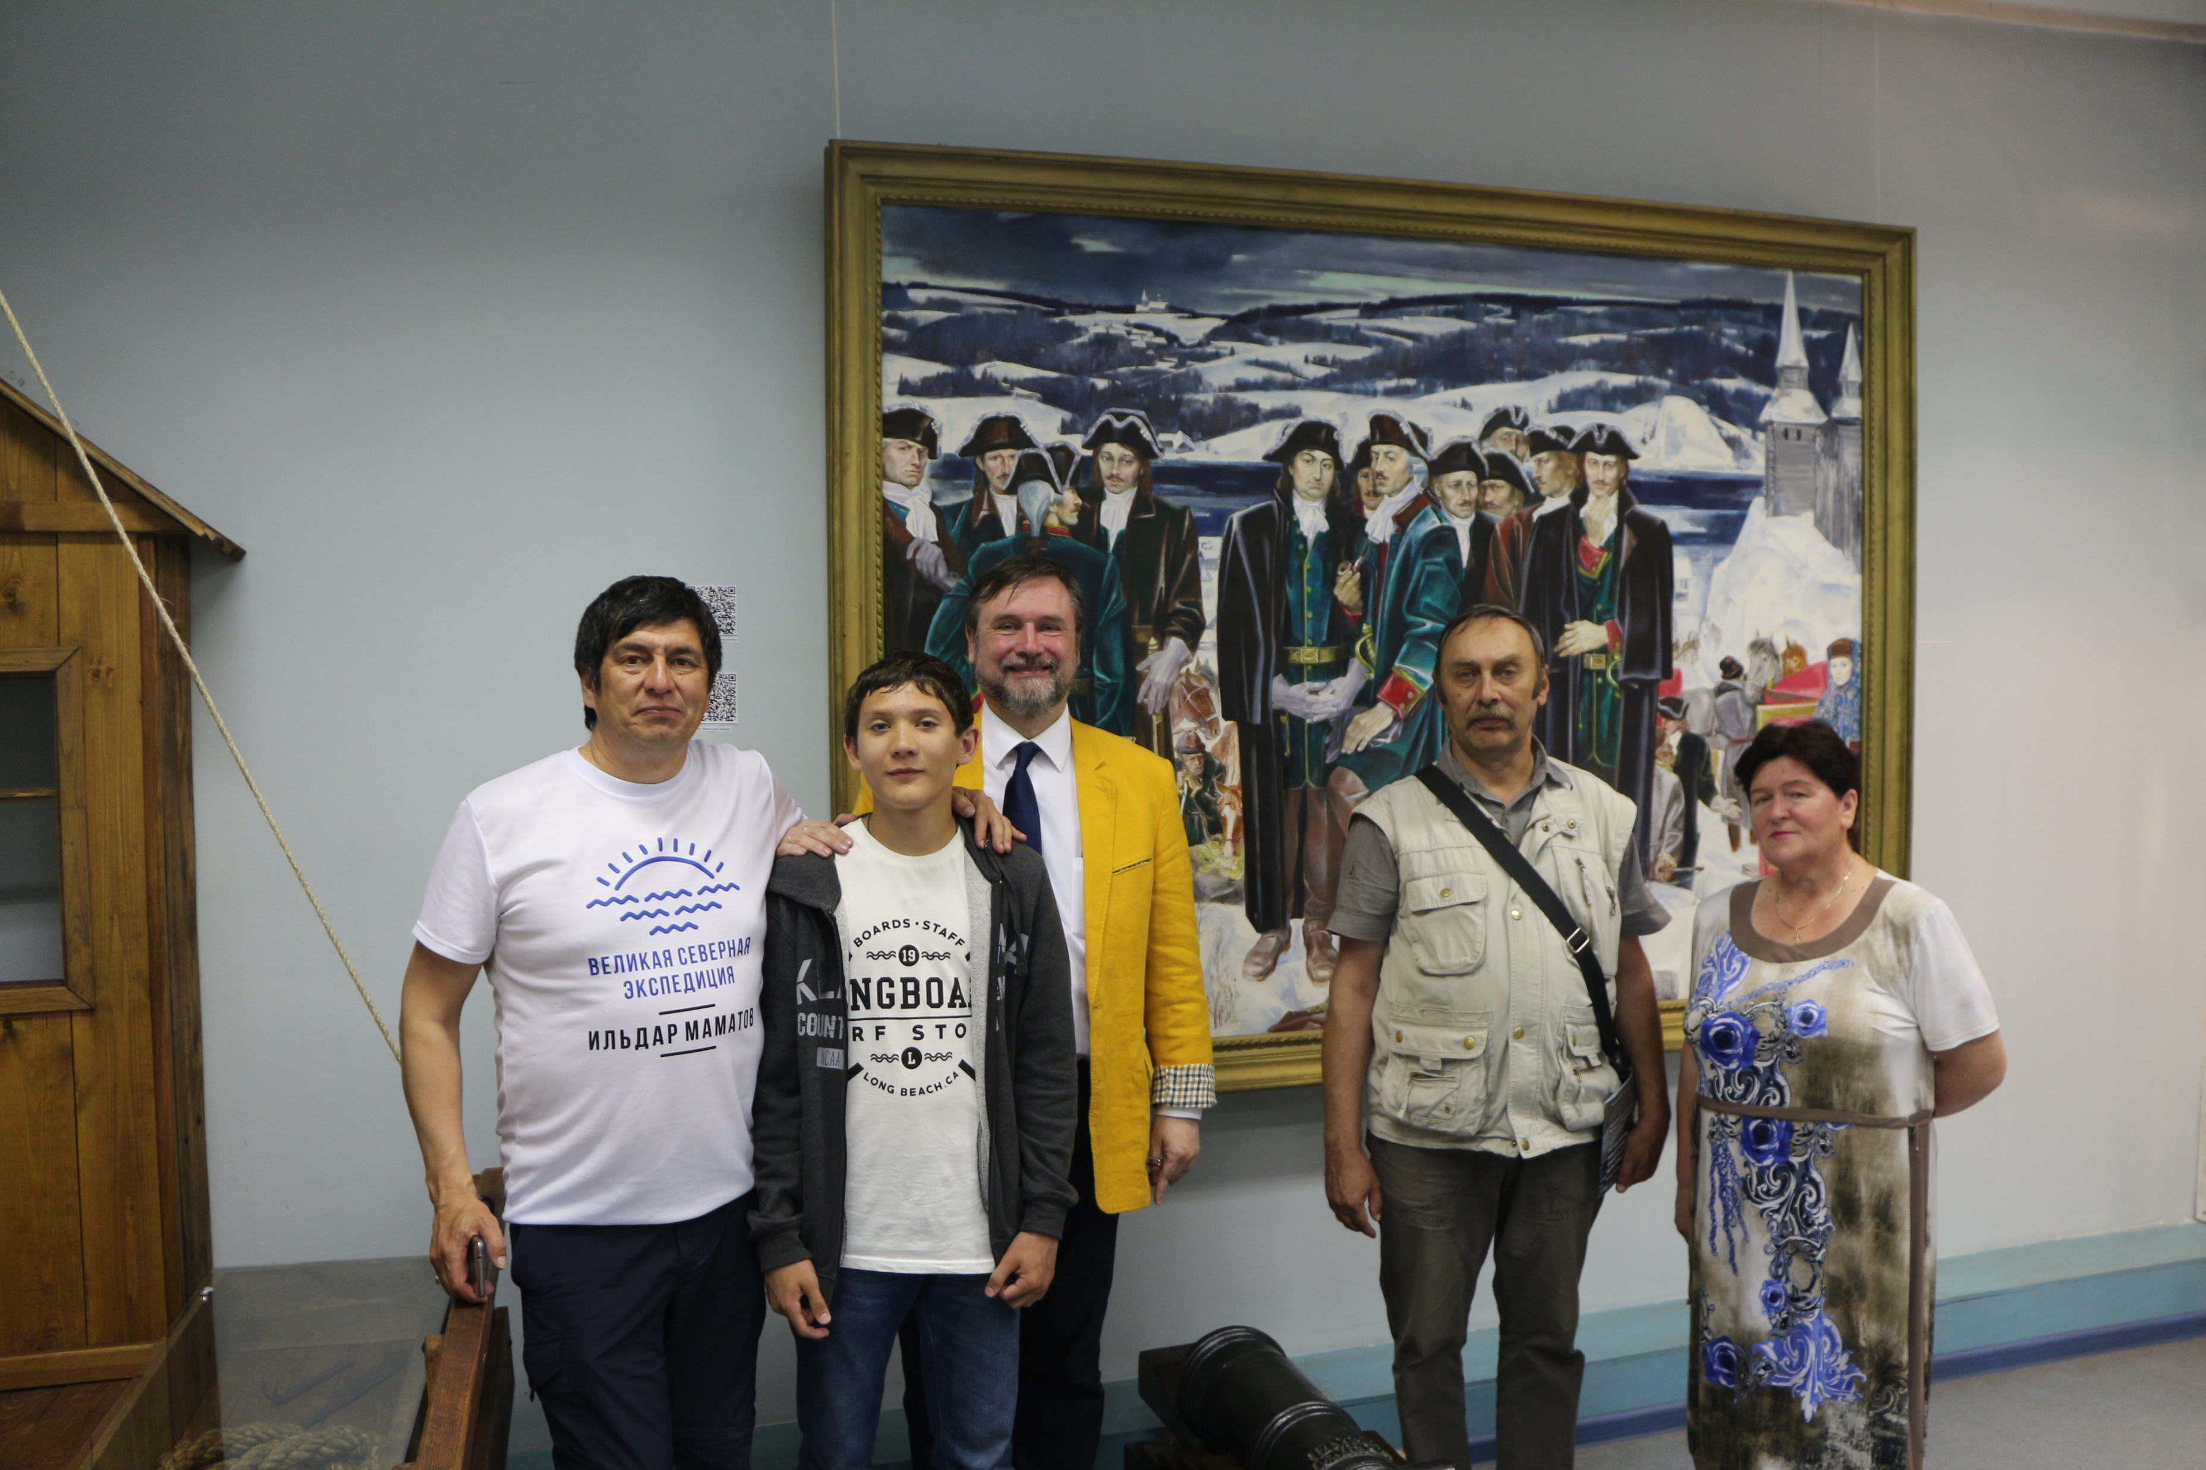
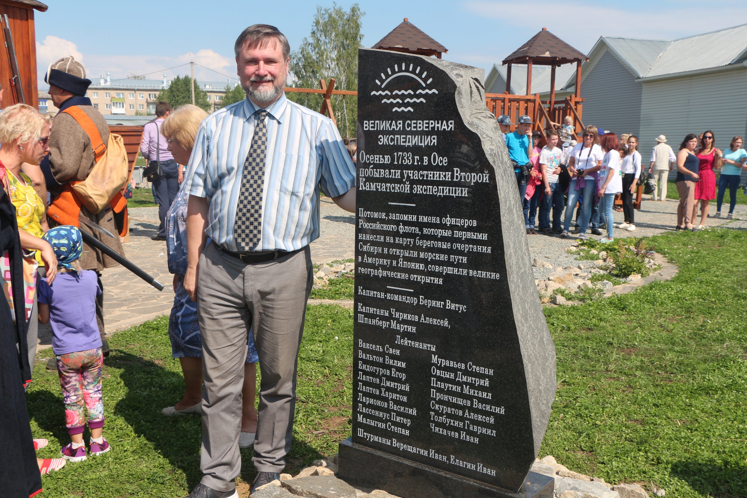
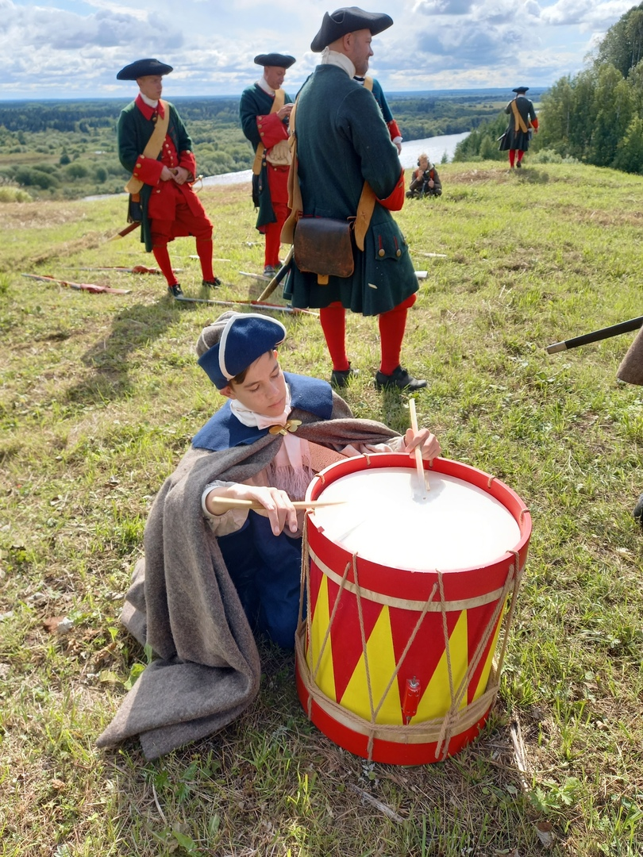
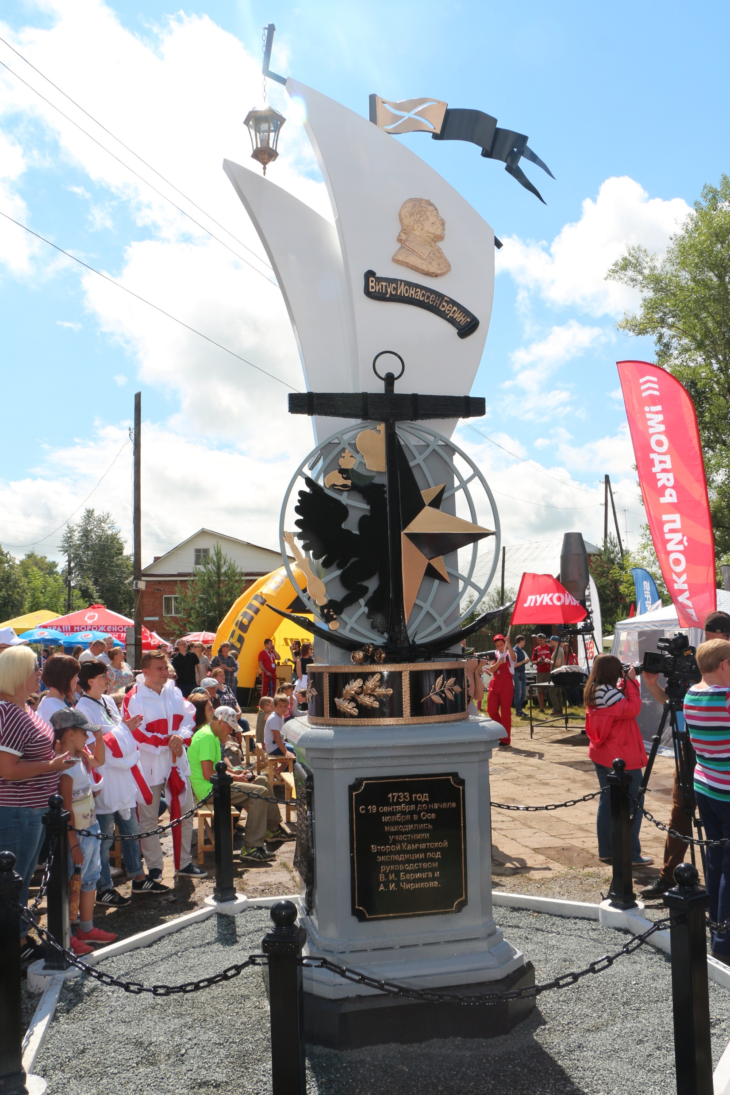
Традиционные встречи в городе Осе Пермского края
М.А. Чириков с семьей Беринг, Ильдаром Маматовым и заведующей Осинского краеведческого музея Е.А. Коноплевой

Slide 10


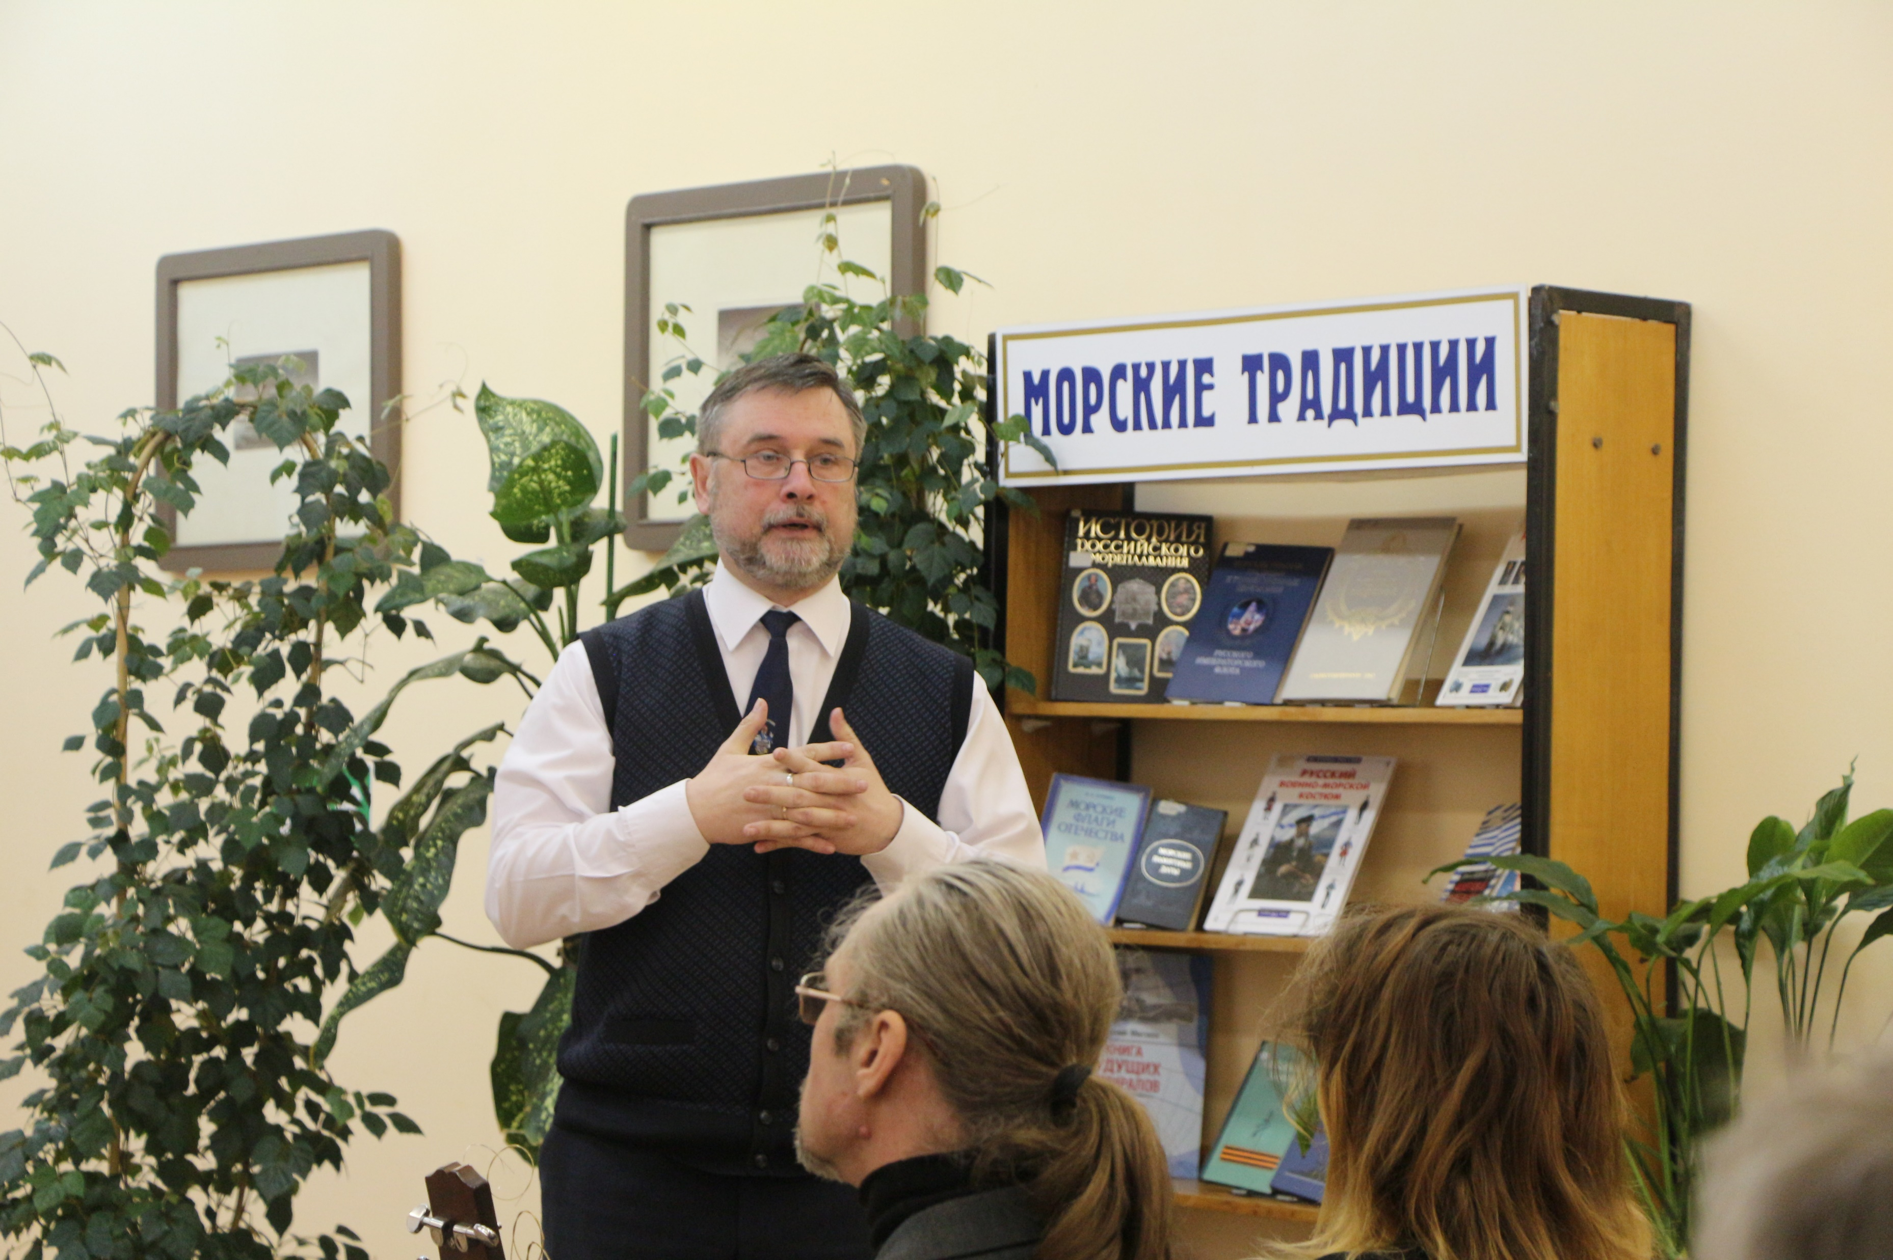
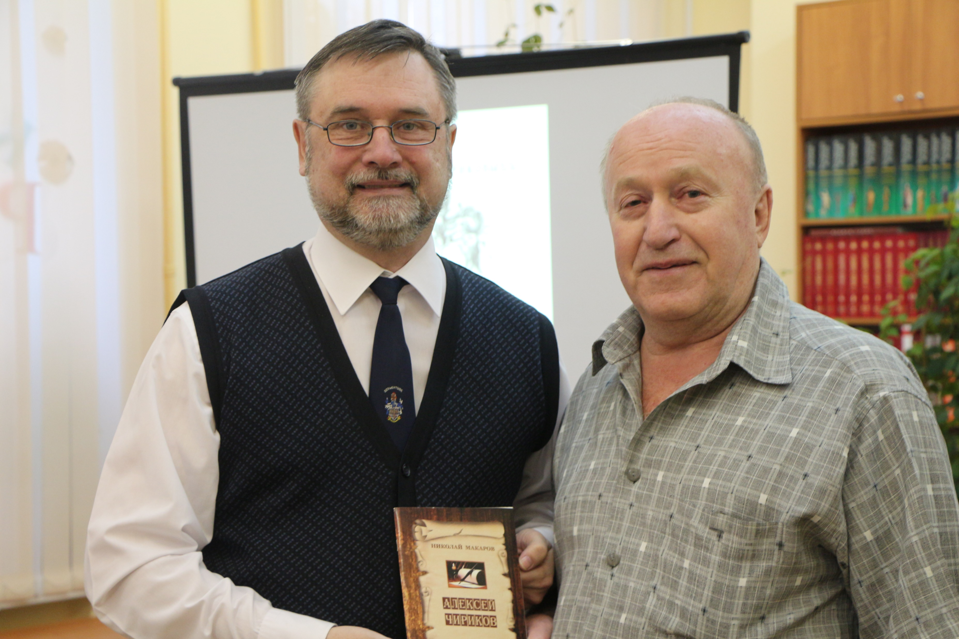
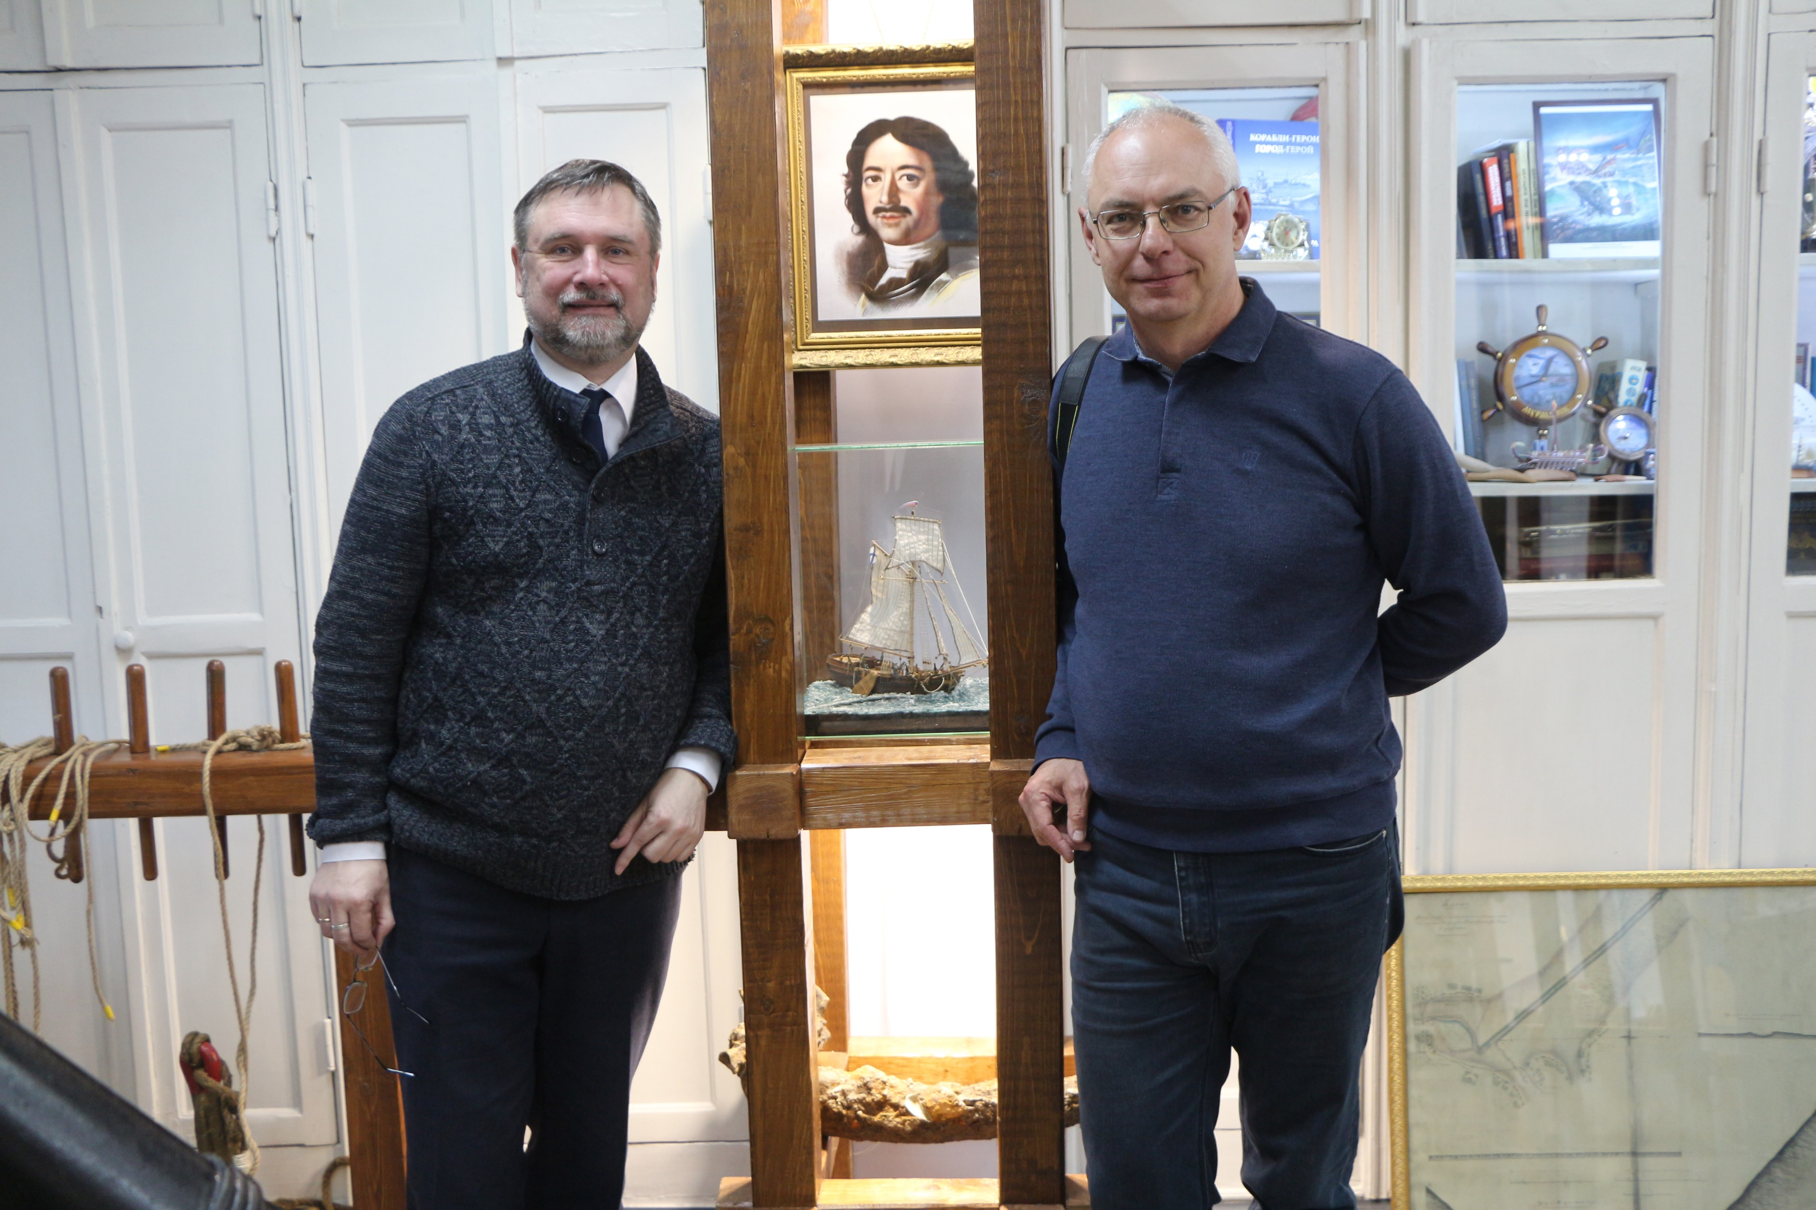
Встречи в Туле (2019 г.)
Встречи с тульскими исследователями биографии А.И. Чирикова Николаем Макаровым, Ольгой Евсюковой, Олегом Золотаревым

Slide 11
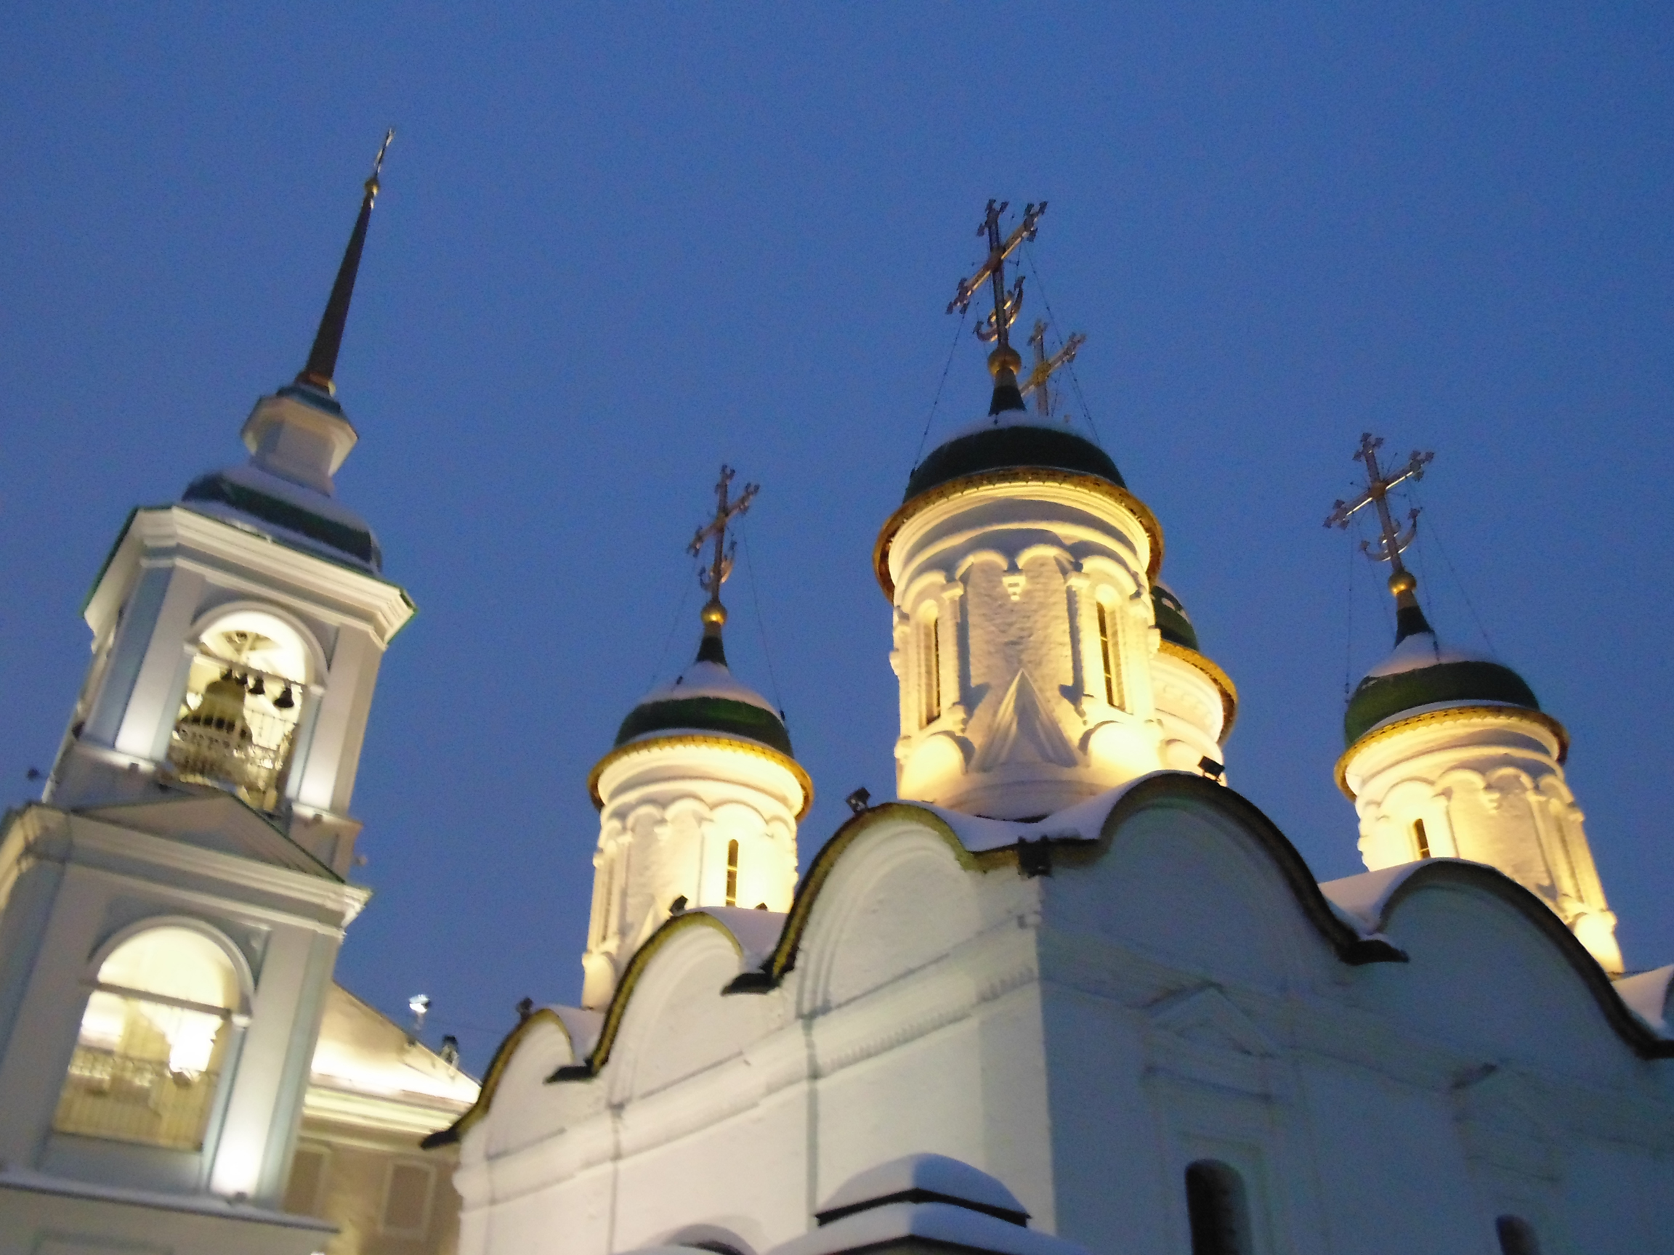
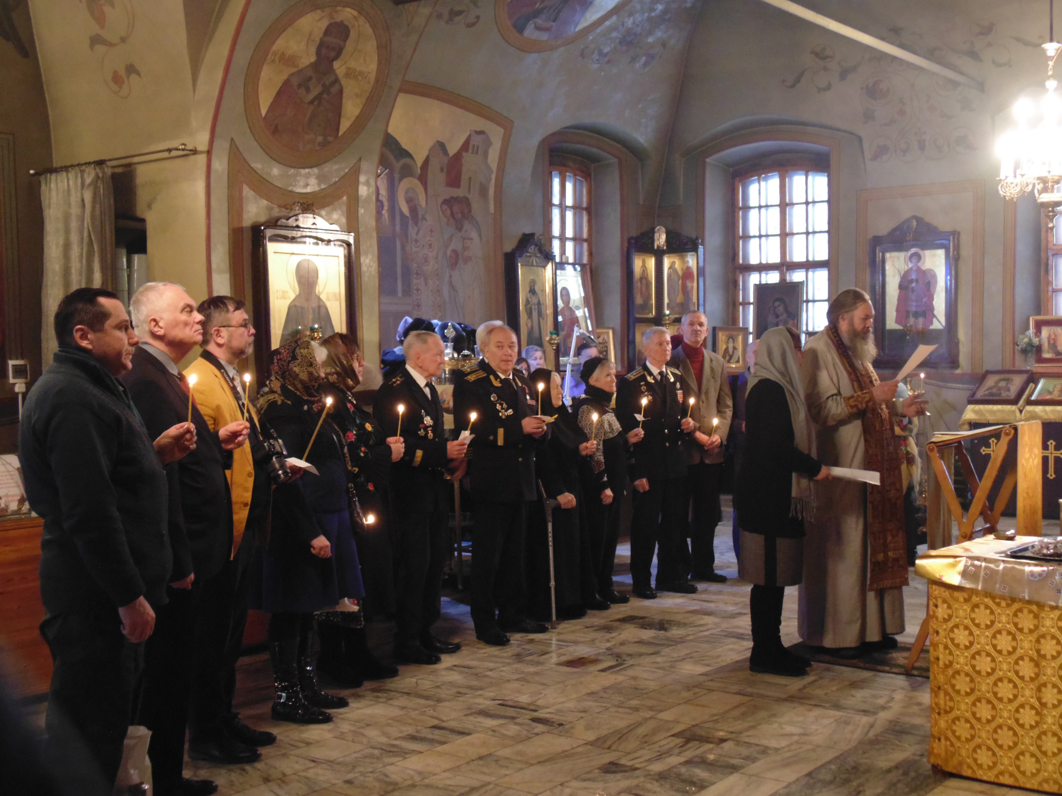
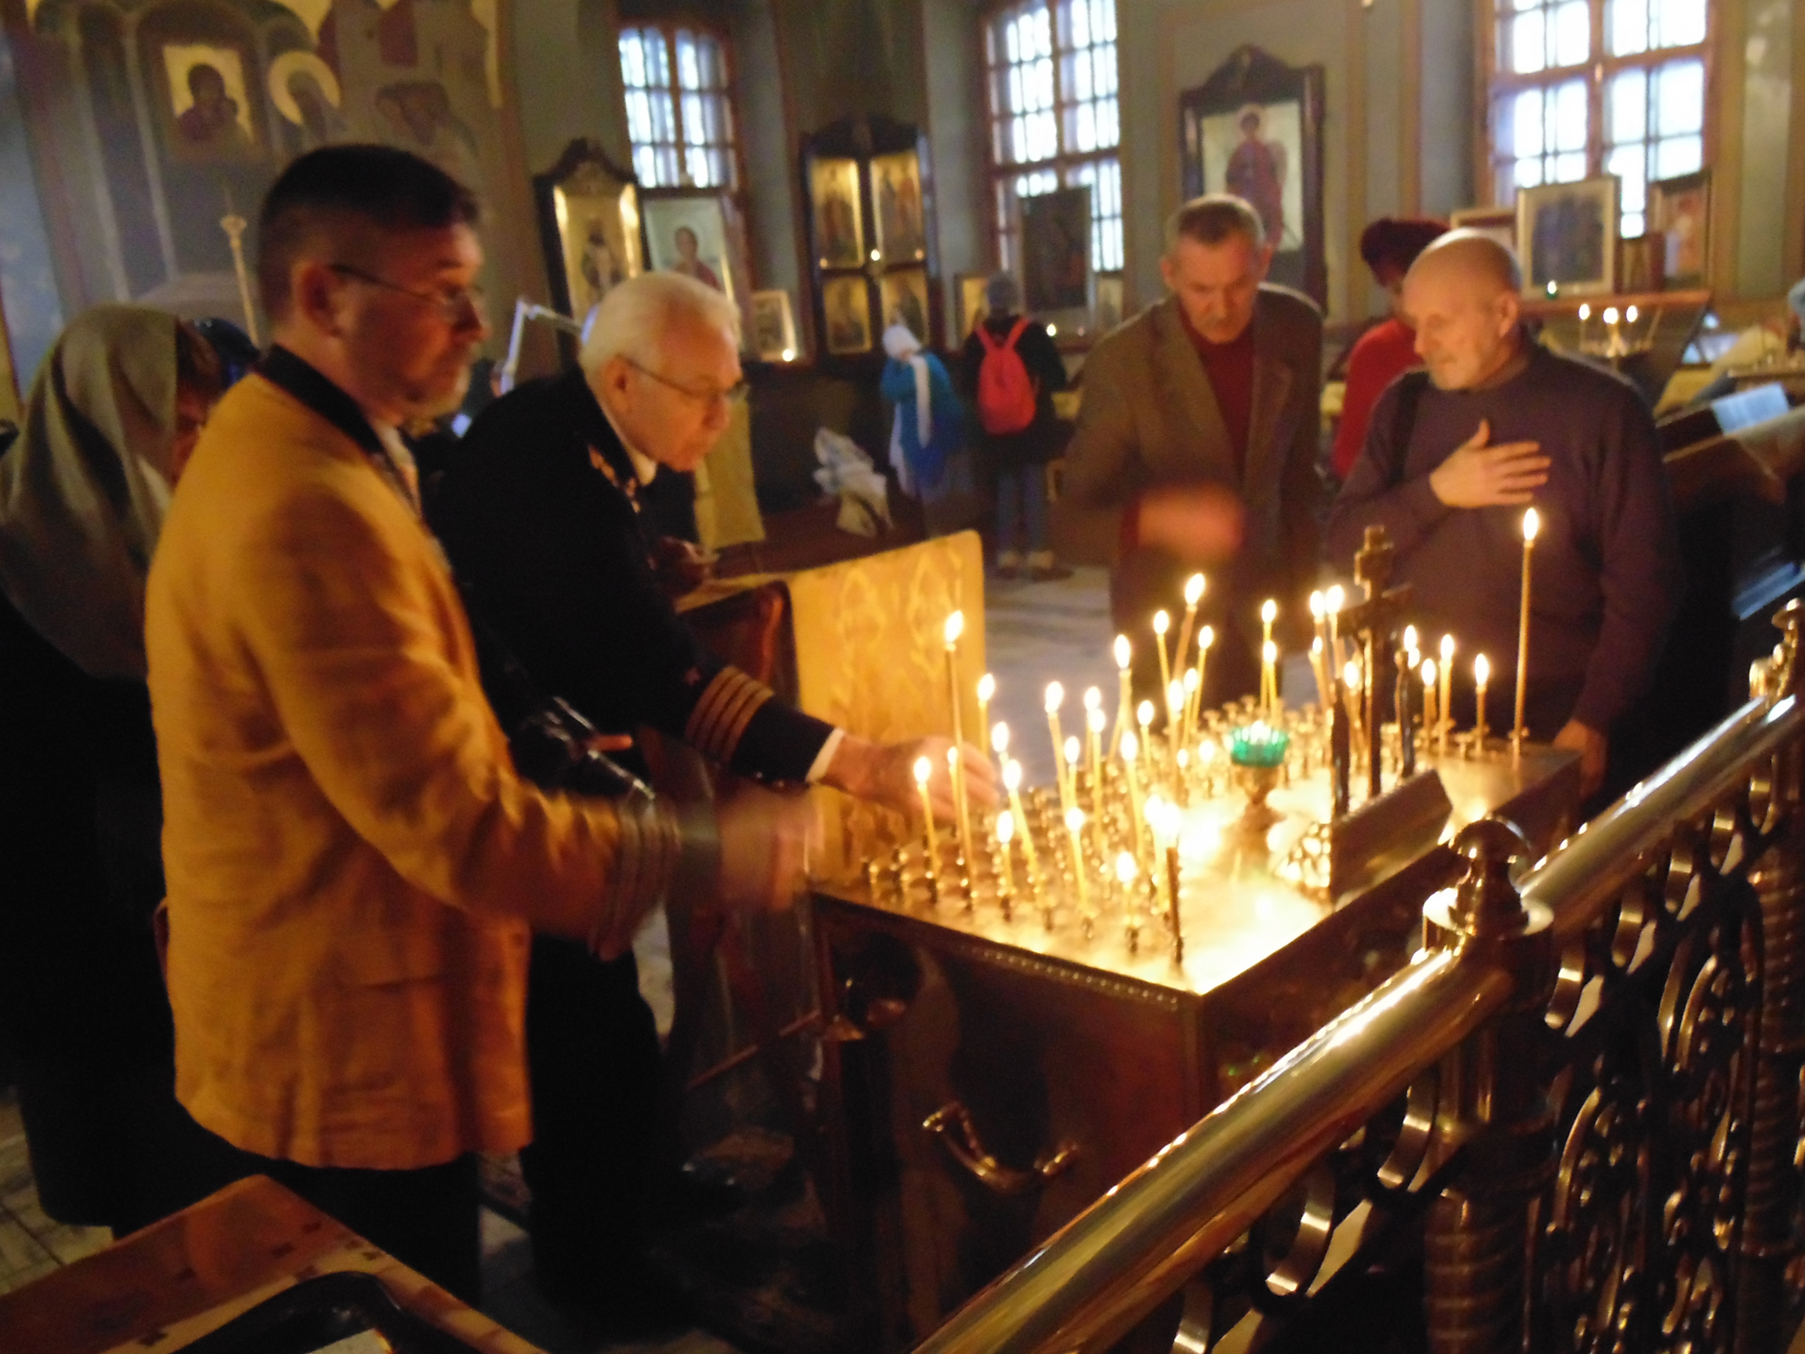
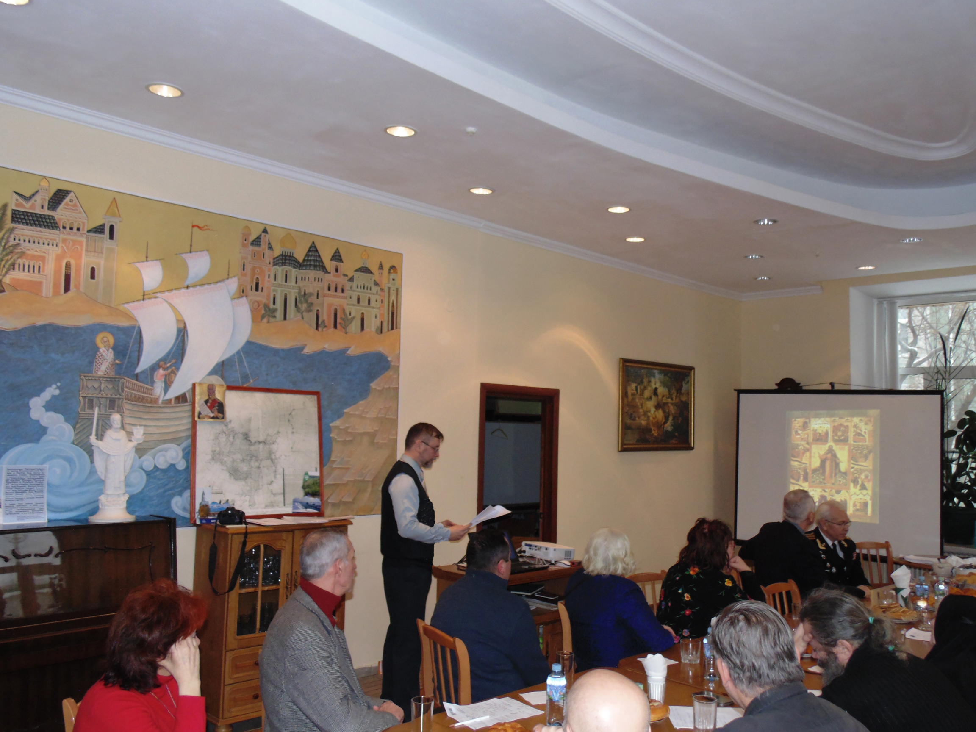
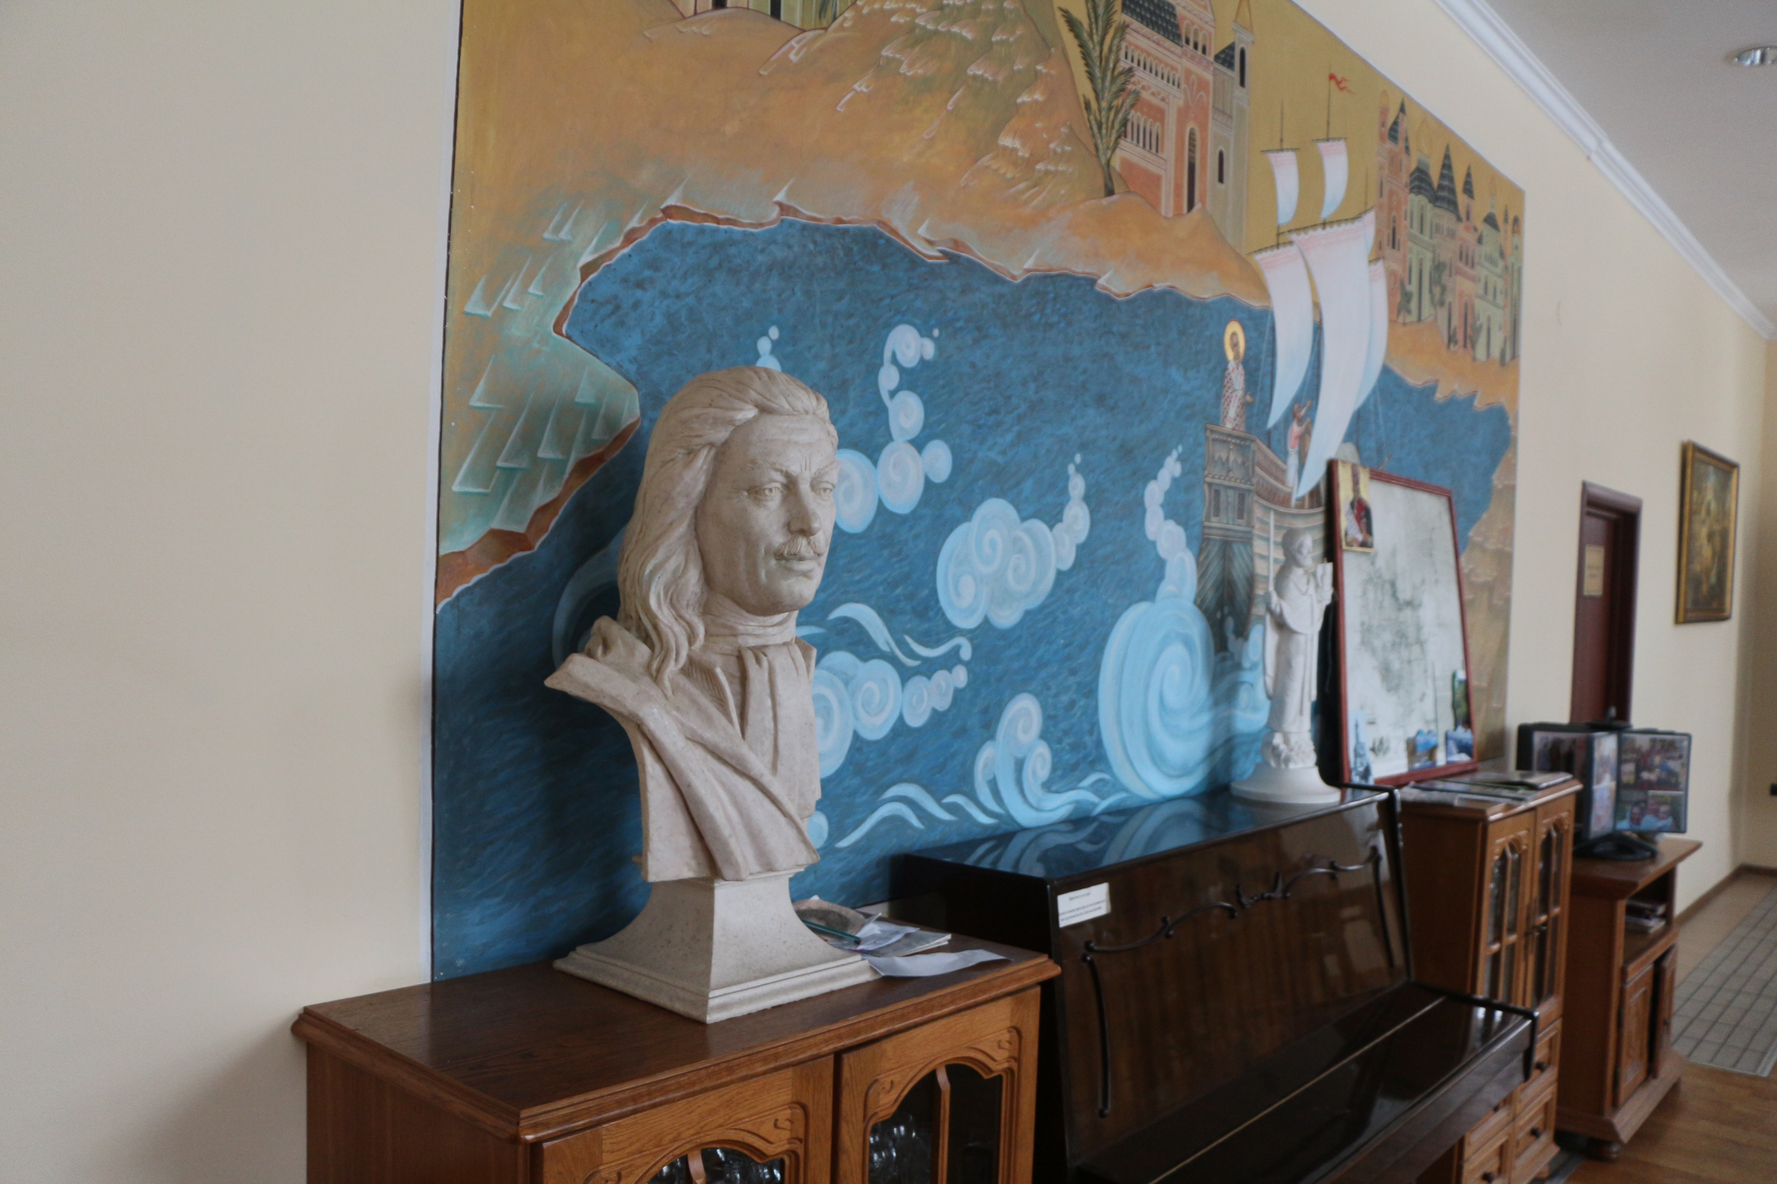
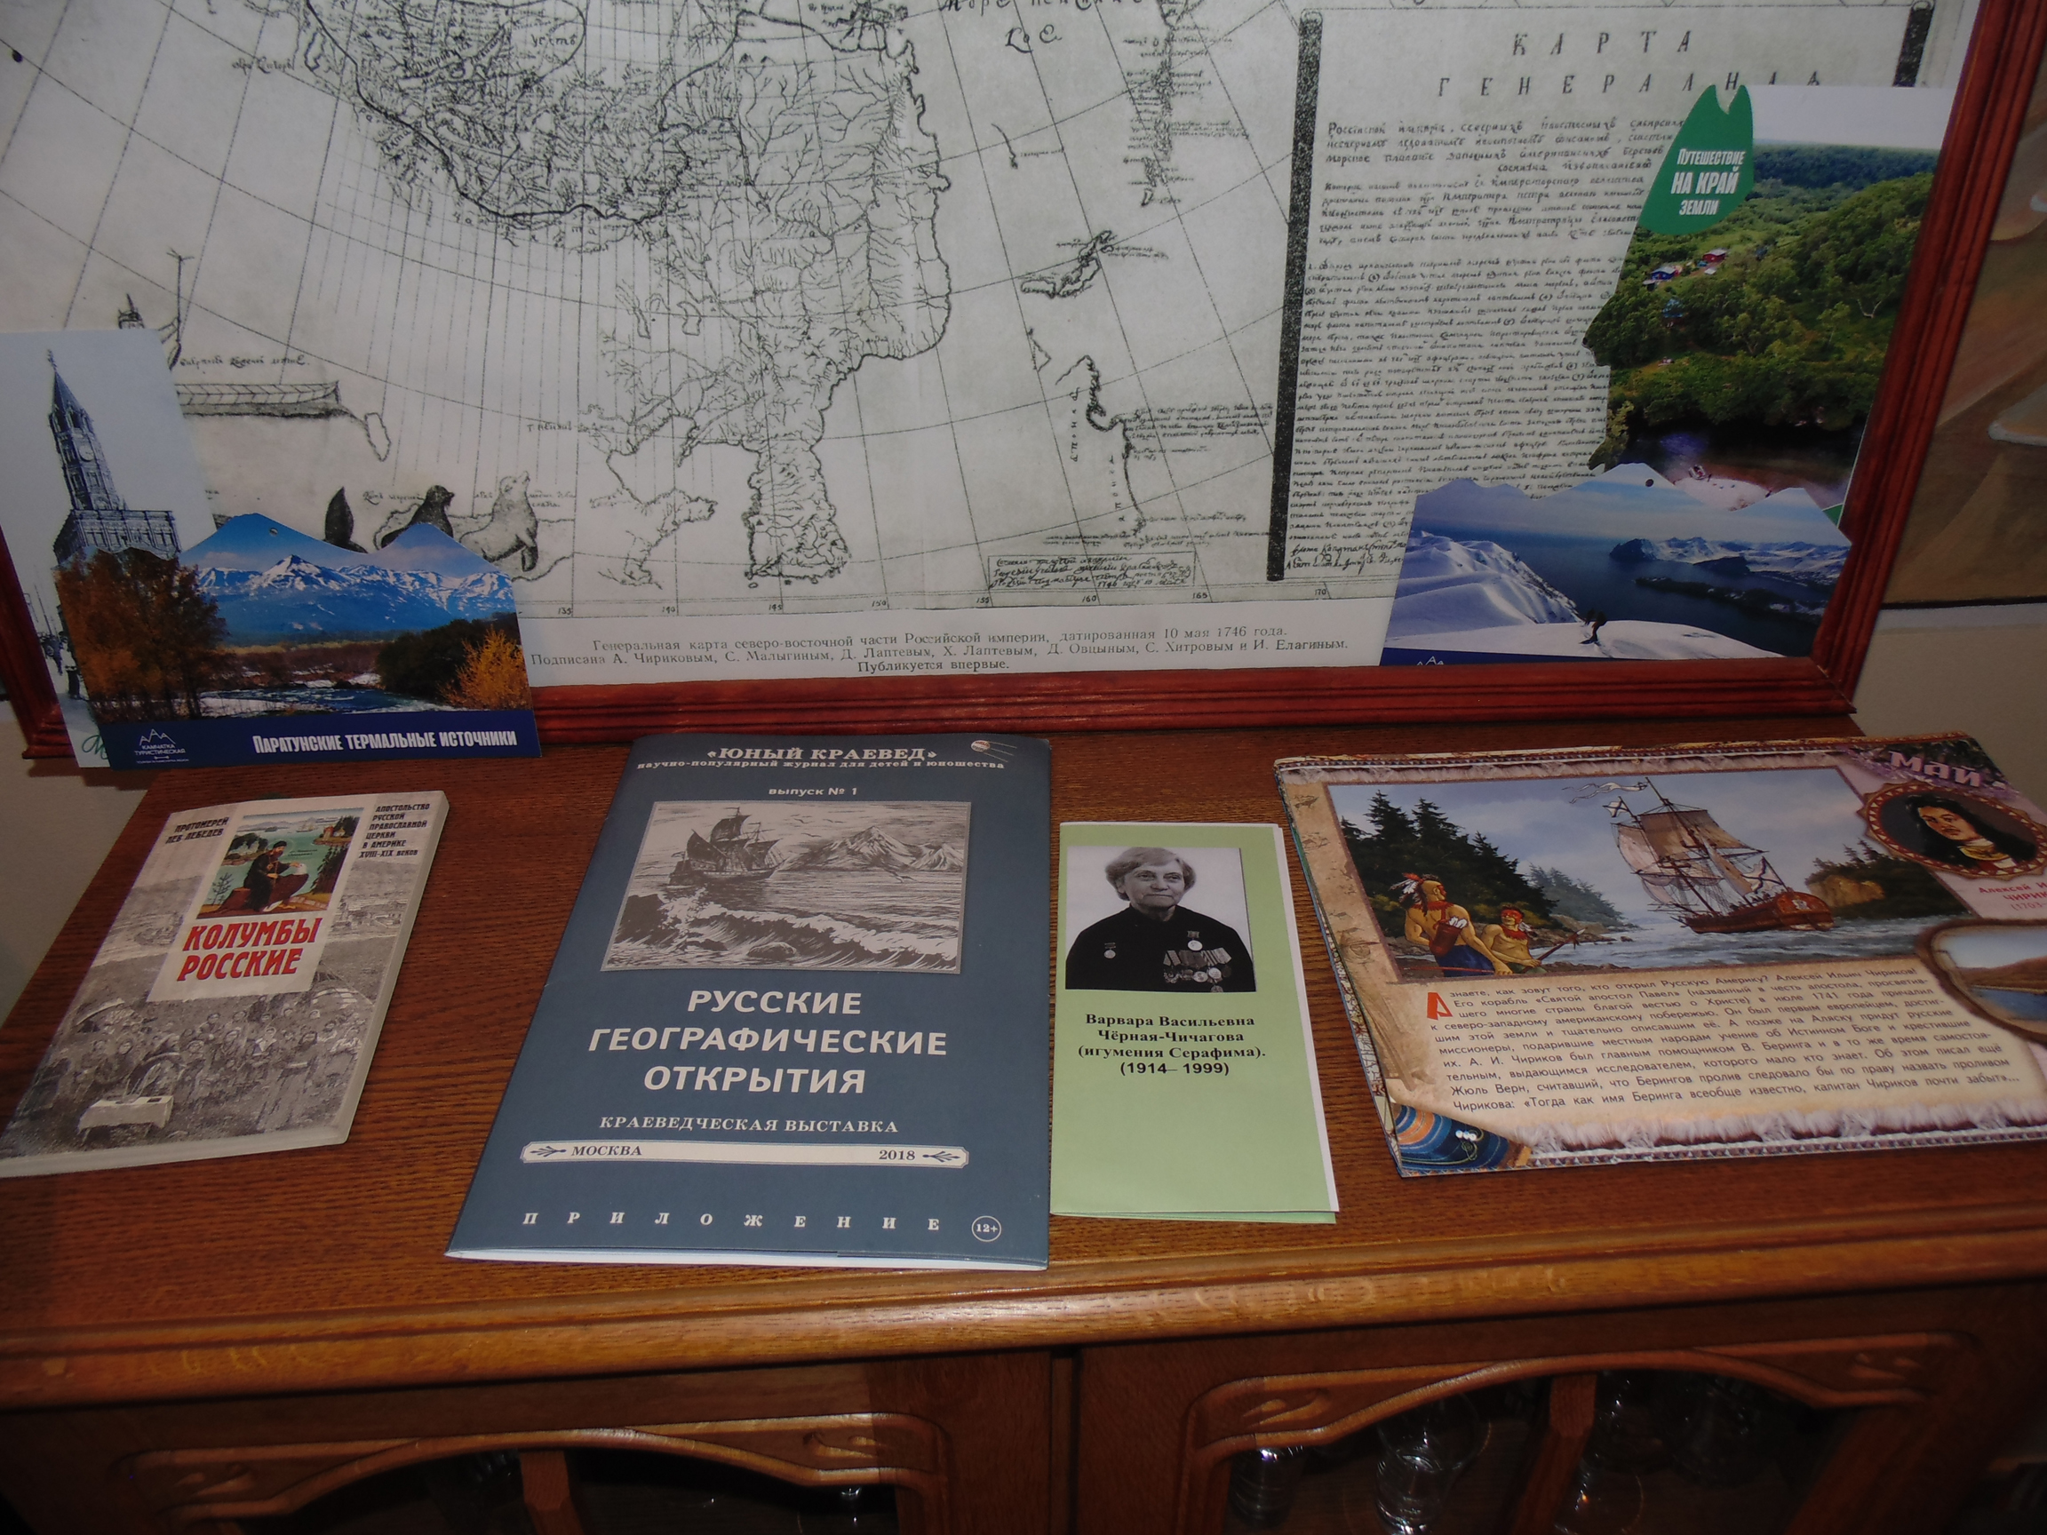
Ежегодные Чириковские чтения в Москве в церкви Святой Троицы в Листах

Slide 12
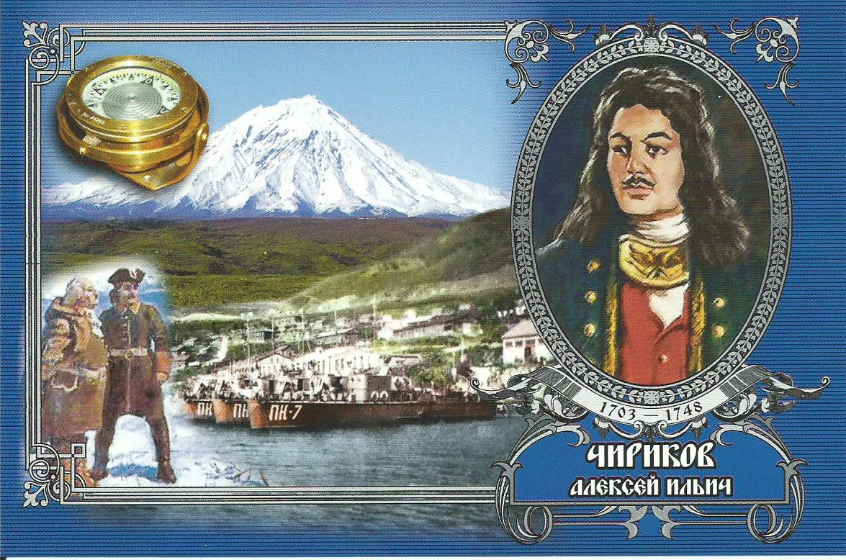
СПАСИБО ЗА ВНИМАНИЕ !
Музей рода Чириковых
https://yandex.ru/video/preview/?text=русский+мореплаватель+чириков+алексей+ильич&path=wizard&parent-reqid=1629796959650622-5650008300432694268-sas3-0821-0a6-sas-l7-balancer-8080-BAL-9833&wiz_type=vital&filmId=7877546617381387324&url=http%3A%2F%2Fwww.youtube.com%2Fwatch%3Fv%3DdZkpIYVeJqc

